Slide 2
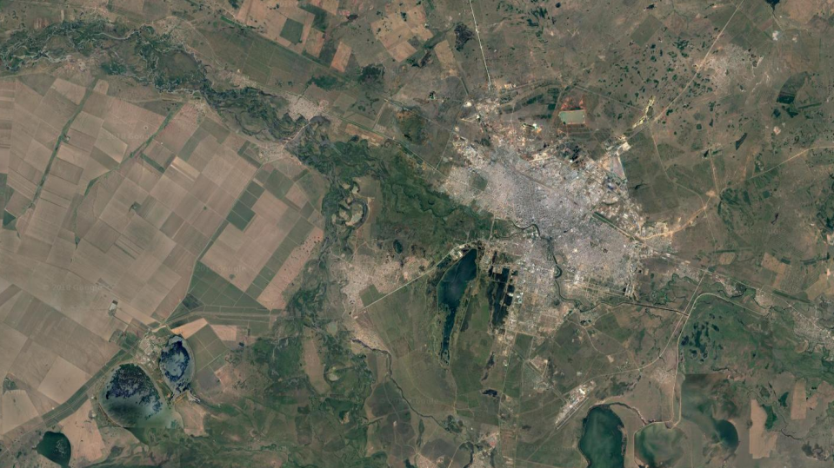
ПАСПОРТНЫЕ ДАННЫЕ
РАЙОНА «ЕСИЛЬ»
ПЛОЩАДЬ: 39 004 га
ЧИСЛЕННОСТЬ: 260 753 тыс. чел.
ЖИЛЫЕ МАССИВЫ:
«Пригородный» - 10 101 человек.
«Заречный» - 6 980 человек.
«Тельмано» – 2 350 человек.
«Уркер» - 16 780 человек.
МЖД: 607
ЧАСТНЫЕ ДОМА: 8 530
ОБЪЕКТЫ ОБЗРАЗОВАНИЯ: 112
ОБЪЕКТЫ ЗДРАВООХРАНЕНИЯ: 19
Район «Байқоңыр»
Район «Сарыарка»
Район «Алматы»
Район «Есиль»

Slide 3
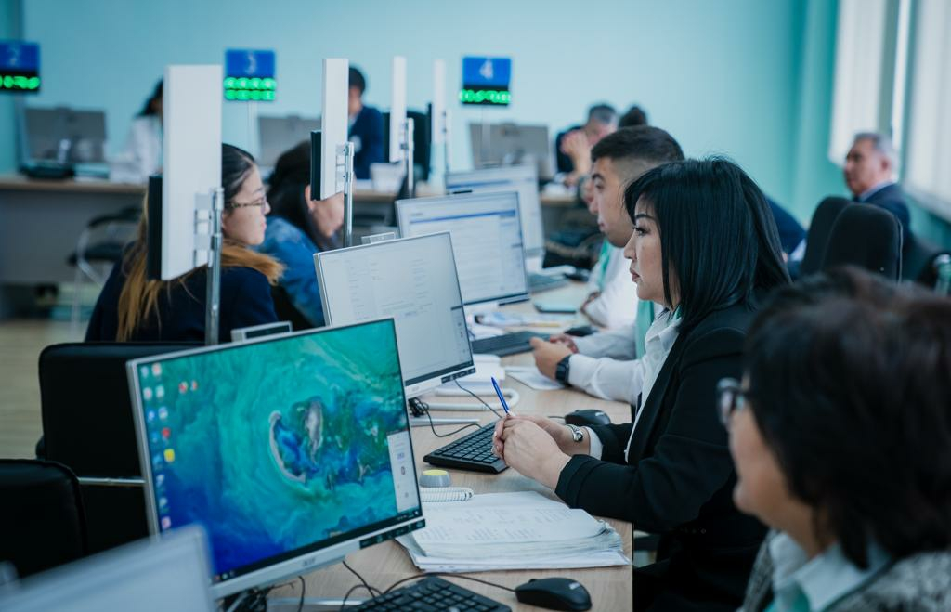
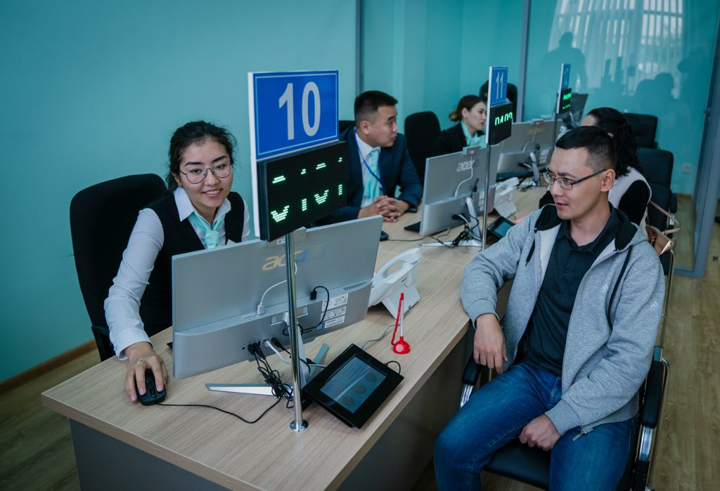
Open akimat
В рамках проекта «Астана - адалдық алаңы» 12 сентября 2019 года был открыт «Open akimat», который позволил местной власти стать более сервисной, сняв барьеры между населением и государством.
Здесь жителям оказывают услуги по принципу «одного окна». В порядке электронной очереди граждане могут бесплатно получить государственные услуги от сотрудников ЦОНа, Жилстройсбербанка, Жилищного фонда, Центра занятости населения, Управления государственных доходов, НПП Атамекен и районного акимата.
В зале для удобства горожан оборудован детский уголок, библиотека и зона самообслуживания.
С момента открытия на данной площадке помощь была оказана свыше 18 тыс. жителям. Также в районном акимате ведется приём на назначение адресной социальной помощи нового формата, который позволяет более эффективно и точечно охватить многодетных семей.

Slide 4
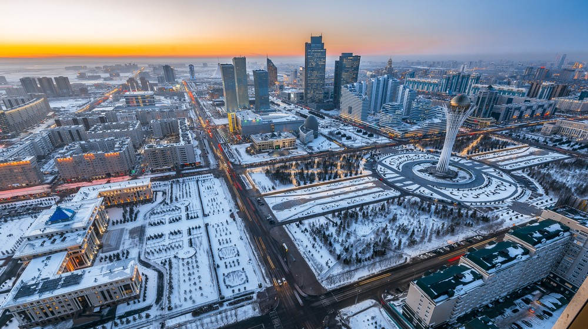
ОКАЗАННАЯ ПОМОЩЬ
Одним из самых актуальных вопросов является работа с многодетными семьями. В картотеку района внесены 470 семей, которые обращались за помощью в 2019 году.
368 семей получили помощь в виде продуктовой корзины, лекарственных средств, угля и одежды, канцелярских товаров при поддержке районного филиала партии «Nur Otan» и субъектов МСБ., 241 ребенок был охвачен акцией «Дорога в школу. Дети более 50 семей бесплатно посещают дополнительные занятия, получают бесплатное питание. Оказана спонсорская поддержка по обеспечению твердым топливом 30 семьям.
АЙКОМЕК-109
Поддерживать тесную связь с населением позволяет служба «iKomek», где на ежедневной основе ведется отработка заявок жителей. В 2019 году поступило более 17 тыс. обращений от жителей. По всем поступившим обращениям приняты своевременные меры, сняты проблемы, по некоторым вопросам даны разъяснения, внесены корректировки в план работы на текущий год.

Slide 5
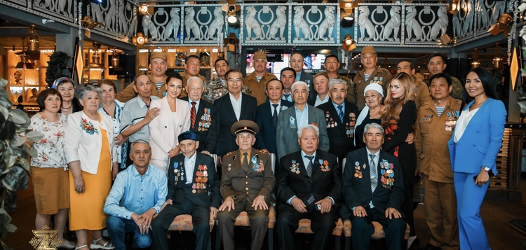
СОВЕТ ВЕТЕРАНОВ
Всего в районе проживает 21 тыс. пенсионеров, 243 труженика тыла, 6 участников Великой Отечественной Войны, старшему из них Алпысбаеву Нурмахану в этом году исполнится 100 лет, младшему Садыкову Турысбеку - 96 лет. Функционирует 15 мини-центров для пожилых людей, работа с ними ведется на планомерной основе.

Slide 6
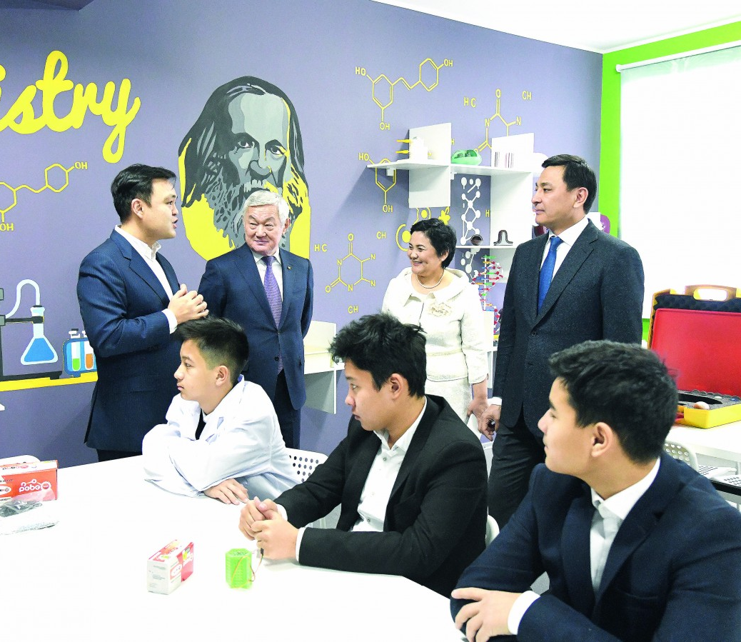
Школа-лицей №88
ОБРАЗОВАНИЕ
За отчетный период была открыта школа №88, введена пристройка к школе №24 (ж.м. «Пригородный»), а также детский сад с проектной мощностью 240 мест АО «Самрук-Энерго» по улице Е-321. Это обеспечило еще 1700 мест для детей, что частично снизило проблему переуплотненности учреждений образования.

Slide 7
ЗДРАВООХРАНЕНИЕ
В штатном режиме функционируют учреждения здравоохранения. Всего имеется 19 объектов здравоохранения (8 - республиканского значения, 2 - ведомственные организации, 2 -больницы,
2 - поликлиники, 2 - центра, 1 - станция скорой помощи, 2 - частных учреждения).
В конце 2019 года был открыт центр семейного здоровья «Сарайшық» по проспекту Ұлы Дала, 25/2. Охвачено более 15 тыс. жителей района.

Slide 8
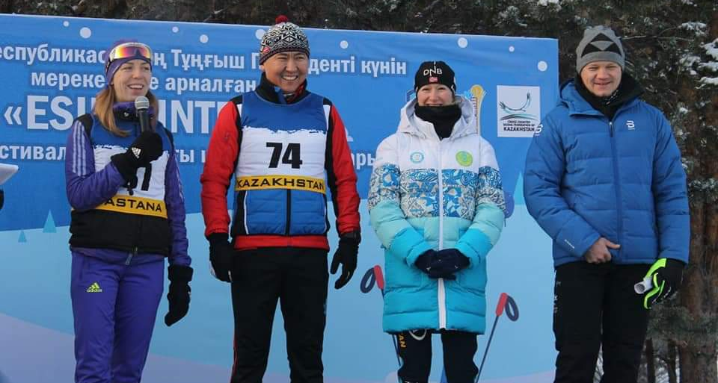
Культура и спорт
На территории района насчитывается 16 объектов культуры, 16 объектов спорта, 4 дворовых клуба. В 2019 году проведено свыше 50 культурных и спортивных мероприятий.
На данный момент проводится работа по популяризации зимних видов спорта. Одновременно обеспечивается загруженность парков. В декабре и январе были проведены фестивали «Еsil Winter» по лыжному спорту. Участвовали около 300 участников, среди которых были именитые спортсмены и жители района всех возрастов.

Slide 9
В экономику района
инвестировано
612,1 млрд. тенге
Объем строительных работ
197 млрд. тенге
МАЛЫЙ И СРЕДНИЙ БИЗНЕС
Общее количество в сфере МСБ составляет 32 025 субъектов, из них количество действующих субъектов 16 141 единиц. Налоговые поступления в бюджет от субъектов МСБ составило порядка 141,8 млрд. тенге(по сравнению 2018 годом рост составил 104,6 %).
В рамках программы «1000 мест - уличная торговля» заключено 87 договоров с предпринимателями для ведения торговой деятельности. В настоящее время по району установлено 29 павильонов, также функционирует 58 сезонных торговых точек.
Для удобства населения на еженедельной основе проводились сельскохозяйственные ярмарки с участием крестьянских хозяйств областей республики. Всего за 2019 год было проведено 110 ярмарок.

Slide 10
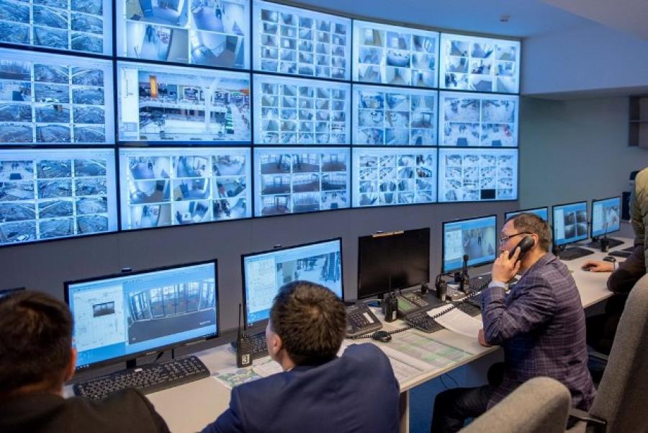
БЕЗОПАСНОСТЬ И ОБЩЕСТВЕННО-ПОЛИТИЧЕСКАЯ СИТУАЦИЯ
О криминогенной ситуации
По обращениям граждан к ответственности привлечено 285 правонарушителей, установлено камер видеонаблюдения в подъездах и во дворах - 79, установлено тревожных сигнализаций – 29.
В 2019 году снижено количество преступлений на 14,3% (с 3596 до 3081).
Сотрудниками УП района было выявлено всего 25 850 административных правонарушений (2018 год – 12 620), количество наложенных штрафов 8 053 (2018 год - 6085) на сумму – 119 млн. тенге (2018 год – 85 млн. тенге ).

Slide 11
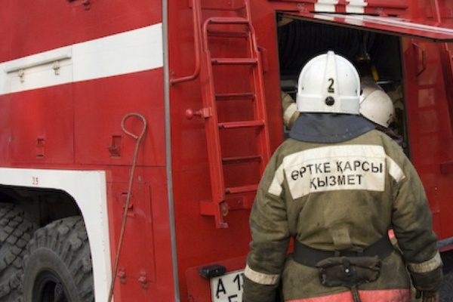
О чрезвычайных ситуациях
Всего с начала отопительного периода 2019-2020 гг. обходом охвачено 4680 частных жилых домов, с охватом 6489 чел. из них охвачено 240 домов социально-уязвимых слоев населений. В ходе обхода жильцам частного сектора разъяснялись требования противопожарного состояния, особое внимание было уделено социально-уязвимым слоям населения (многодетные и неполные семьи, инвалиды, пенсионеры) проживающим во временных строениях и барачном-съемном жилье.
В 2018-2020 гг. нами было установлено 150 датчиков угарного газа и дыма. Проведено 62 сходов с жильцами жилых комплексов и жилых домов с охватом 2,5 тыс. человек.
16 ноября т.г. проведена широкомасштабная акция «Безопасность в каждый дом». В данном мероприятии всего приняло участие 700 чел.

Slide 12
СНОС АВАРИЙНО-ВЕТХОГО ЖИЛЬЯ
Снос аварийного жилья (2013-2017 гг.), по итогам которого в районе «Есиль» снесено 16 аварийных домов и переселены жители свыше 219 семей в новое благоустроенное жилье.
На период с 2018 по 2022 годы запланирован снос 6 аварийных домов и обеспечение 28 семей новым жильём.
снесены 16 домов

Slide 13
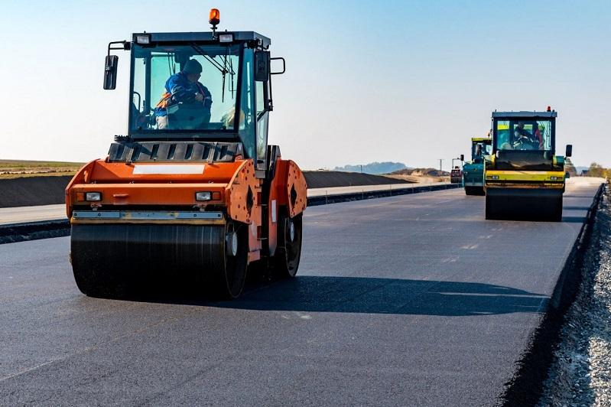
ПОДЪЕЗДНЫЕ ПУТИ
В районе имеется необходимость строительства 7 улиц, который обеспечит подъездными путями 13 МЖК, объекты образования и здравоохранения.

Slide 14
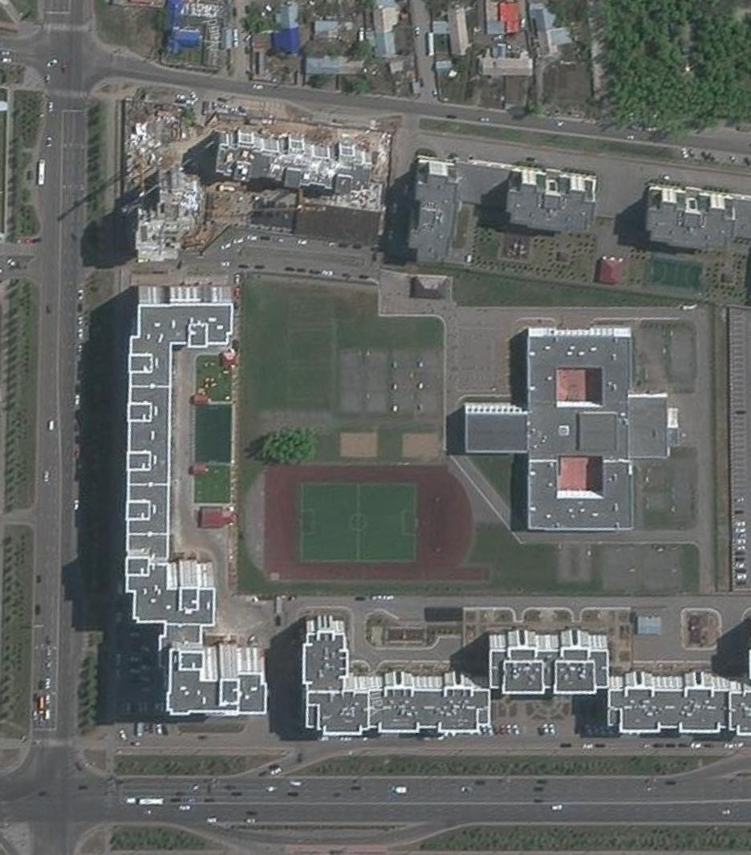
ул. А. Бокейхана
Устройство парковочных мест для посетителей школы лицей № 75
ул. Керей, Жанибек хандар
Обустройство кругового проезда через территорию школы лицей №75 с установкой одностороннего проезда
пр. Мангилик Ел

Slide 15
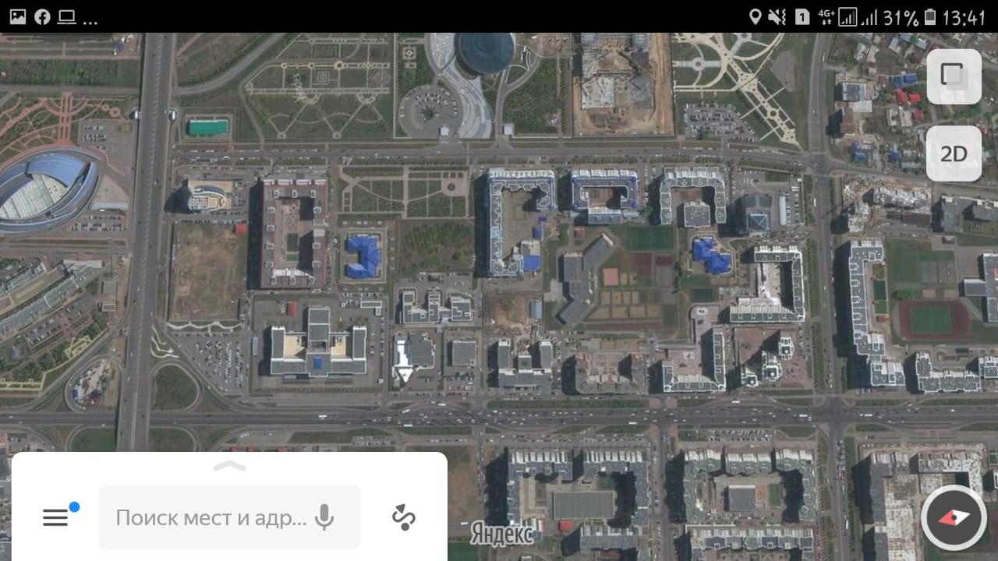
ул. А. Бокейхана
ЖК «Caspian Palace»
АО «Jysan bank»
Детский сад №76 «Адеми».
ул. Сыганак
ул. Керей, Жанибек хандар
Обустройство сквозного проезда от ул. А. Бокейхана по дворовой территории ЖК «Ишим» через действующею парковку Ген. Прокуратуры на ул. Сыганак
пр. Мангилик Ел
пр. Мангилик Ел

Slide 16
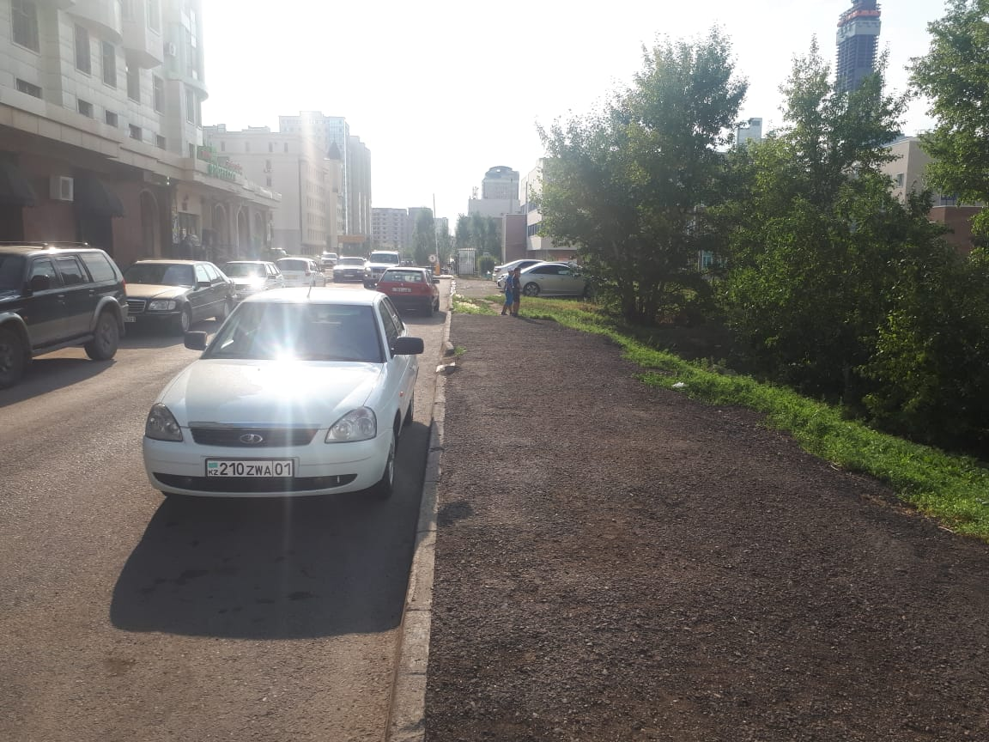
ул. А. Бокейхана
ЖК «Caspian Palace»
ЖК «Нур Канат»
ул. Керей, Жанибек хандар
Городская поликлиника №9
пр. Мангилик Ел
Обустройство сквозного проезда по территорий городской поликлиники №9 с расширением подъездных путей
от ул. А. Бокейхана до пр. Мангилик Ел

Slide 17
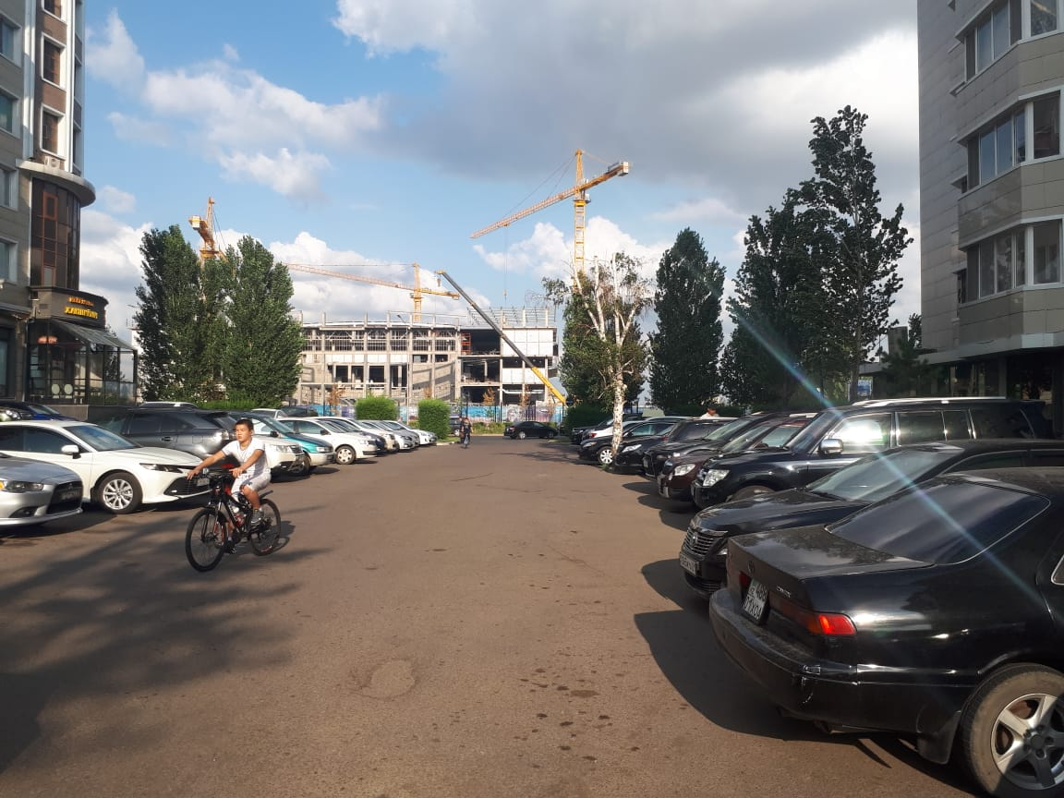
ул. А. Бокейхана
ЖК «Caspian Palace»
ЖК «Кыз Жибек»
Детский сад
№ 87 «Кадыр»
Школа-гимназия №77
ул. Керей, Жанибек хандар
Обустройство сквозного проезда по существующей территорий Школы-гимназии №77
от ул. А. Бокейхана до пр. Мангилик Ел
пр. Мангилик Ел

Slide 18
ул. А. Бокейхана
Земельный участок отведен под строительство МЖК ТОО «СК «Базис».
ЖК «Кыз Жибек»
Обустройство парковочных мест для посетителей городской
поликлиники №9
Детский сад
№ 87 «Кадыр»
ул. Керей, Жанибек хандар
пр. Мангилик Ел

Slide 19
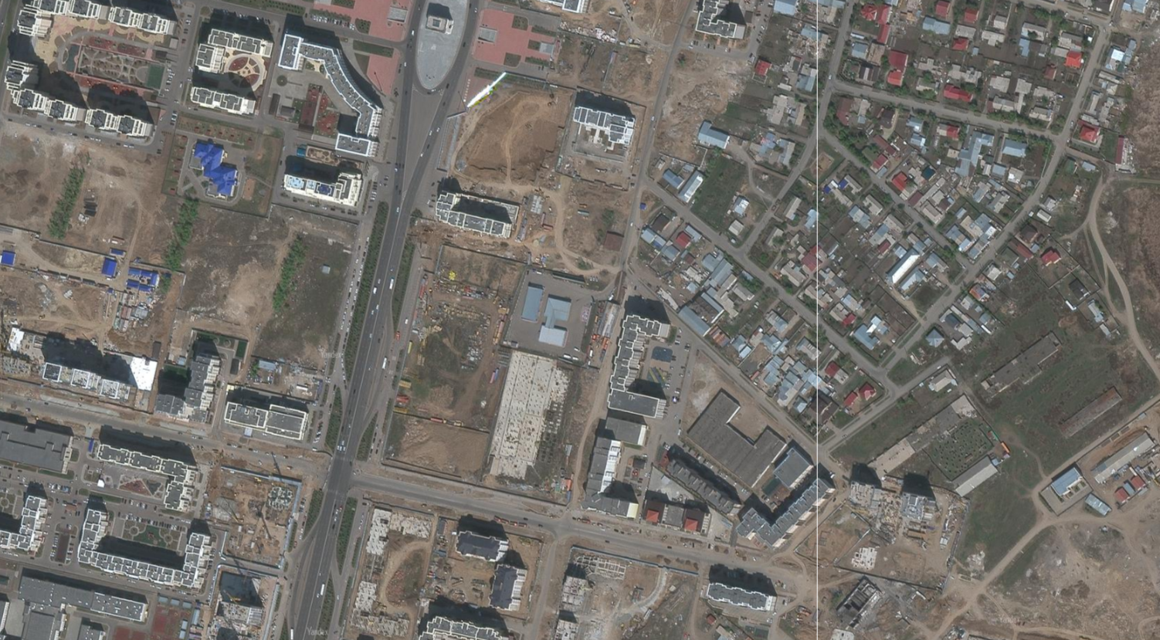
Участок строительства
ул. А. Бокейхана
пр. Мангилик Ел
ул. 23-я
ул. Букар жырау

Slide 20
ОСВЕЩЕНИЕ
Аппарат акима района обслуживает - 21 900 шт. светоточек, в том числе уличных светильников – 11 800 шт., паркового – 9600 шт., внутриквартального – 500 шт.
На расстоянии, от ул.28 до улицы Алматы по линии проспекта Мангилик Ел нами применены элементы архитектурно-художественной, декоративной подсветки. Всего подсвечено 25 зданий, из них 10 - в 2019 году.
Также, на основных улицах района заменены 1649 ЖКУ светильников на энергосберегающие светодиодные светильники (пр.Мангилик Ел, Туран, ул.Туркестан, Сарайшык, Достык, Сыганак, Акмешит итд). Демонтированные ЖКУ светильники установлены по не освещенным улицам жилых массивов «Уркер» (150 шт.), «Чубары» (35 шт.), «Пригородный». Данная работа будет продолжена.

Slide 21
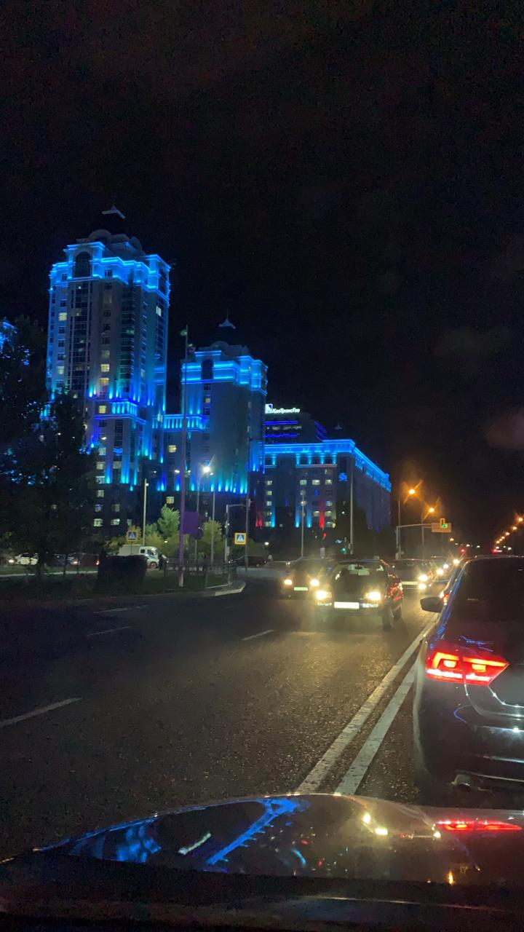
ПРОСПЕКТ МАНГИЛИК ЕЛ

Slide 22
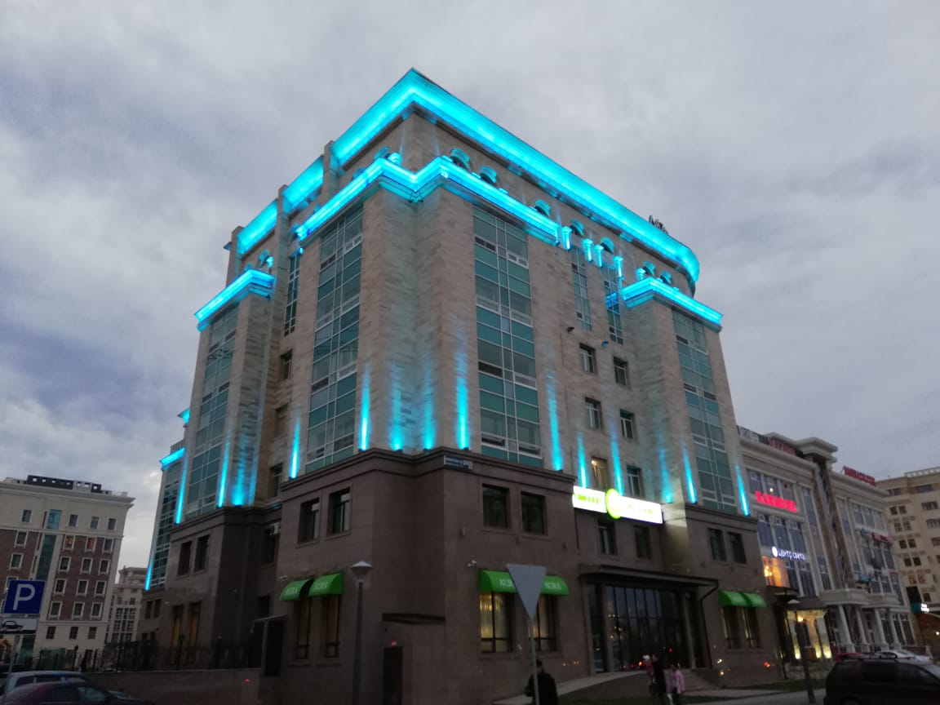
ПРОСПЕКТ МАНГИЛИК ЕЛ

Slide 23
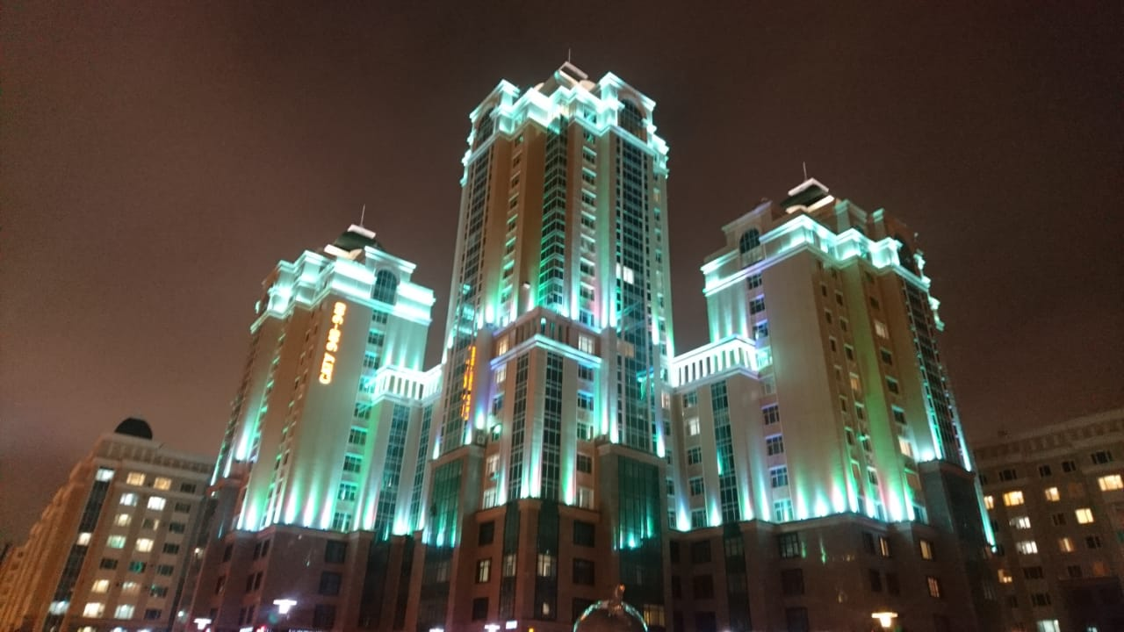
ПРОСПЕКТ МАНГИЛИК ЕЛ

Slide 24
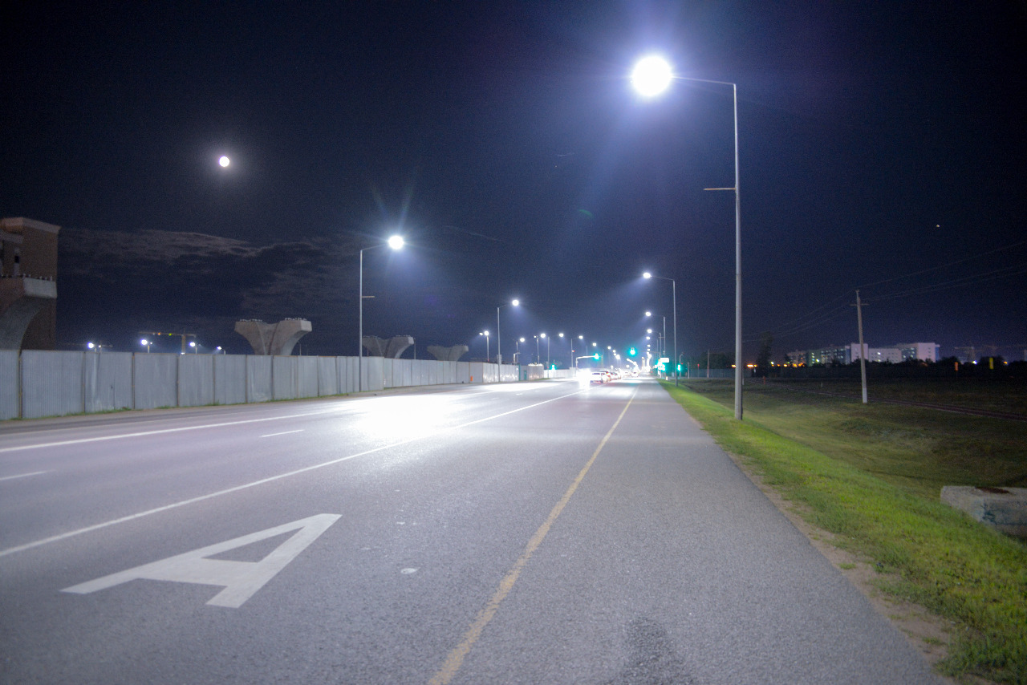
Проспект Кабанбай Батыра
До
После

Slide 25
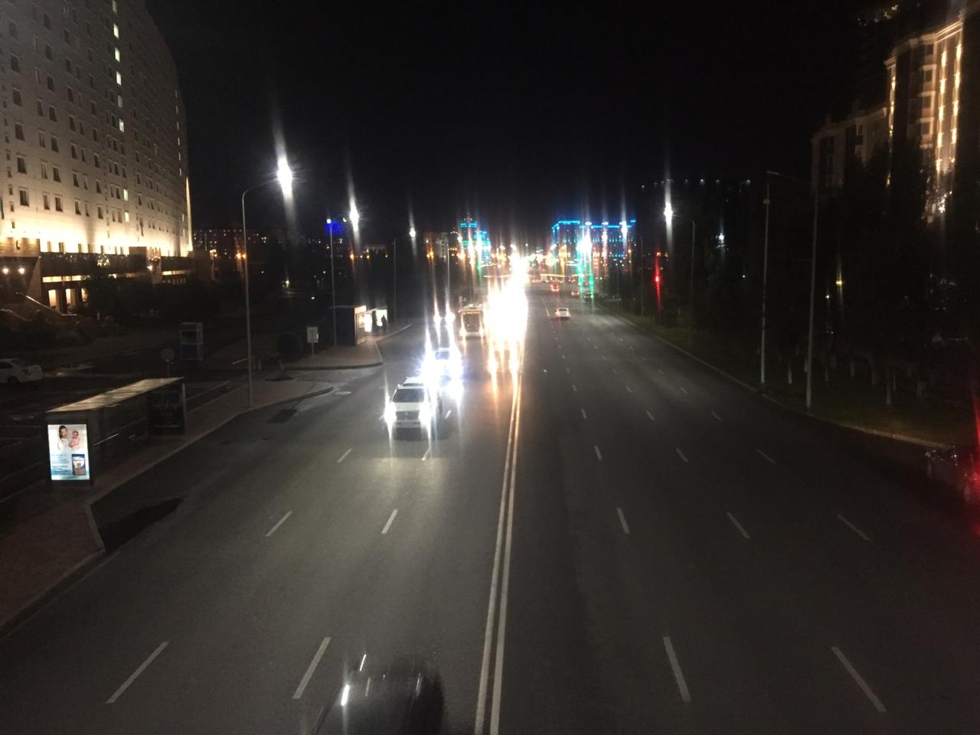
Проспект Мангилик ел
До
После

Slide 26
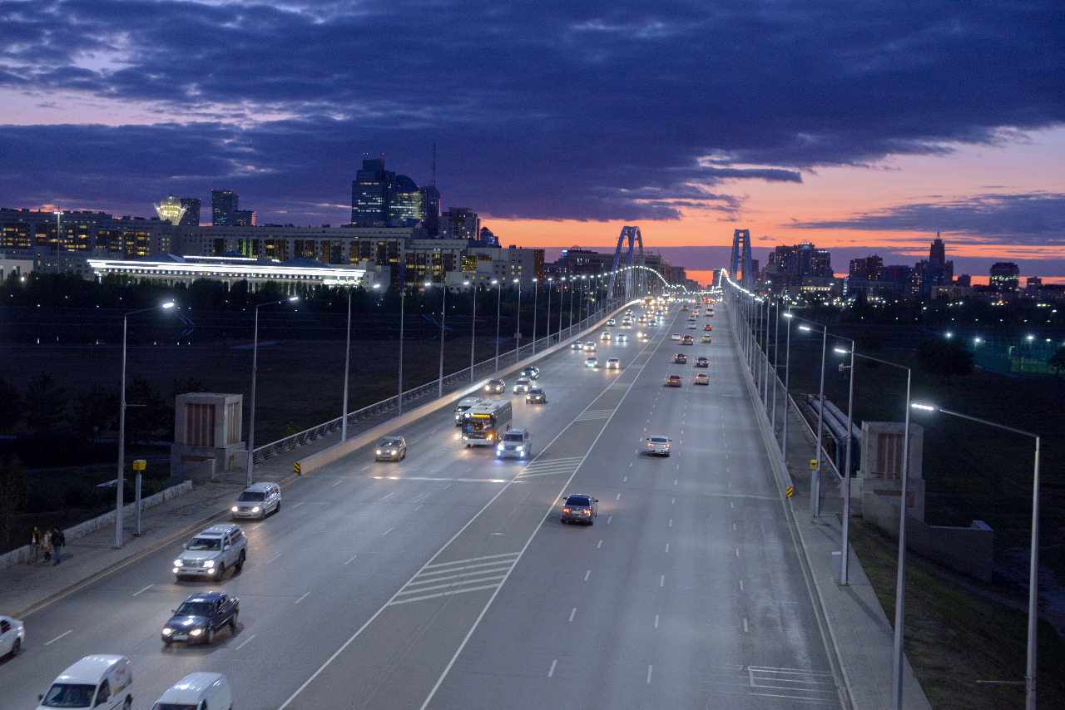
Мост «Аркар» М1
До
После

Slide 27
Мост «Арыс» М3
До
После

Slide 28
Улица Туркестан
До
После

Slide 29
Жилой массив «Чубары»
До
После

Slide 30
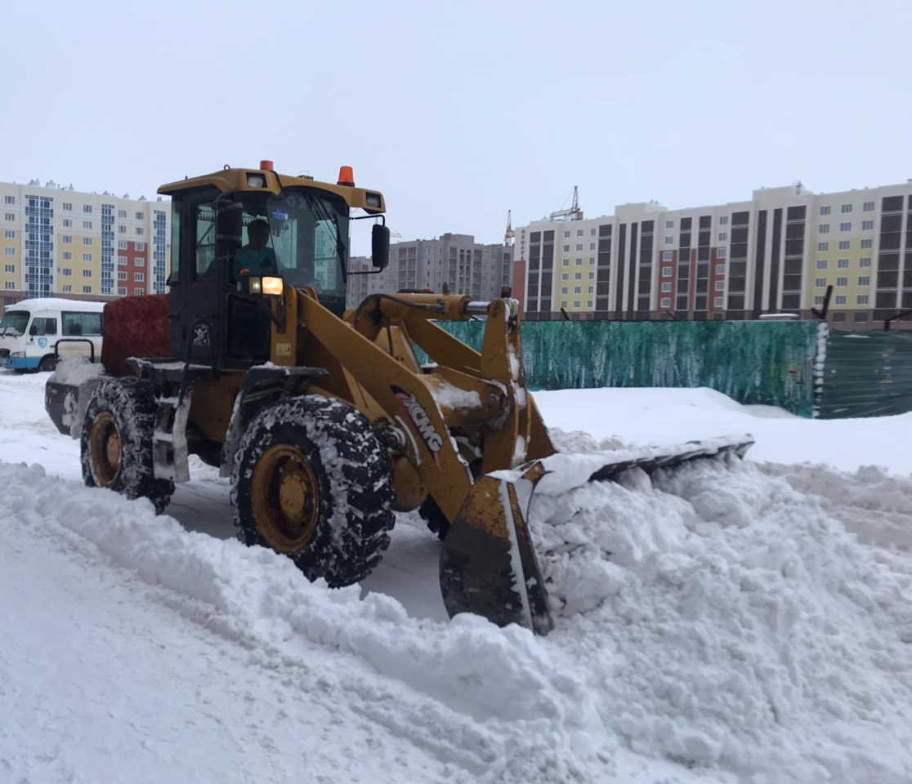
САНИТАРНАЯ ОЧИСТКА
В 2018 году на этот период выпал 66 мм осадков, а в текущем году этот показатель равен 122 мм. Район поделен на 11 участков, в том числе 4 жилых массива: «Уркер», «Пригородный», «Заречный», «Тельмана», на которых работают 22 подрядных организации, в т/ч коммунальное предприятие - ТОО «Астана Тазалык». Ежедневно задействовано более 500 ед. специализированной техники и 750 дорожных рабочих. В первую очередь, производиться очистка центральных улиц, остановочных комплексов, тротуаров, подъездных путей к объектам социальной сферы (школы, больницы, детские сады).
Всего за весь период с 13 октября по 31 января текущего года было вывезено 721 553 м3 снега. Это на 74% больше объема 2018 года (456 793 м3).

Slide 31
САНИТАРНАЯ ОЧИСТКА

Slide 32
ЖИЛОЙ МАССИВ «ЗАРЕЧНЫЙ»
ТОО «Нура – Сервис 50»,
Директор: Касенов Каирбек Жаксылыкович, 8701-440-81-73
Жилой массив «Заречный»
Жилой массив «Тельмана»
ЖИЛОЙ МАССИВ «ТЕЛЬМАНА»
ТОО «Акмола Инвест»,
Директор: Досанов Данияр Нариманович, 8702-890-82-28)

Slide 33
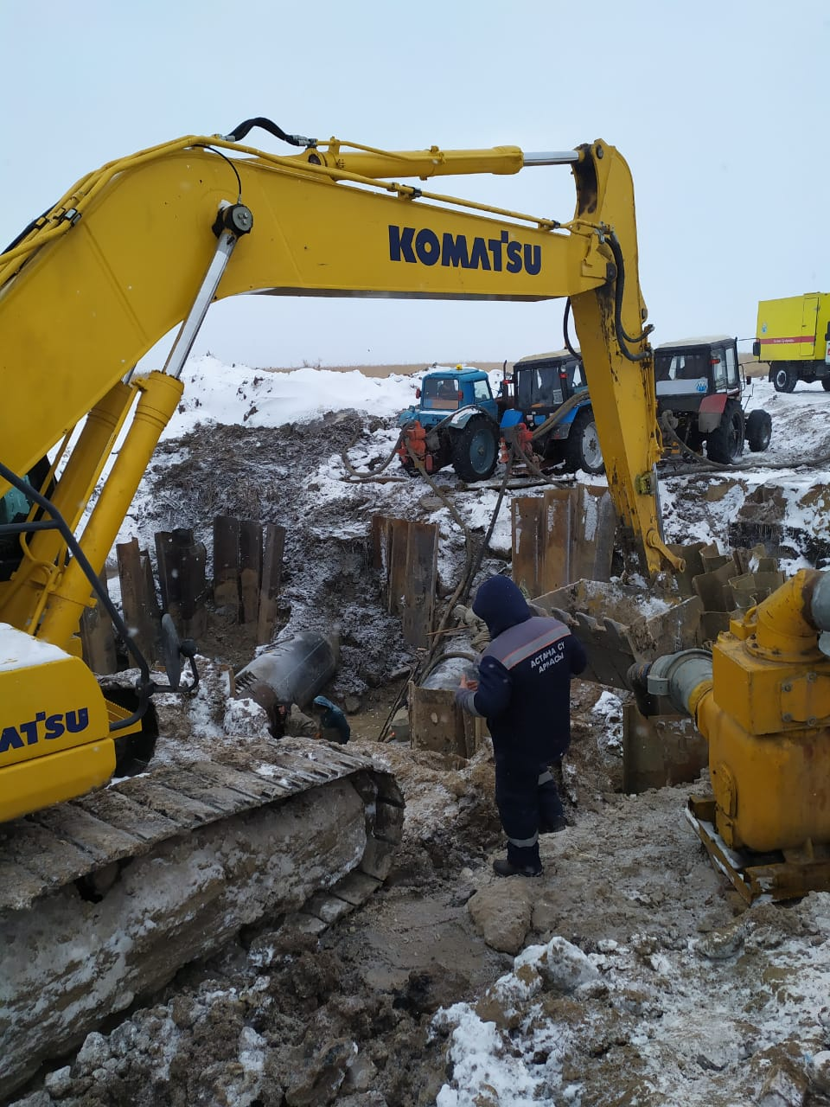
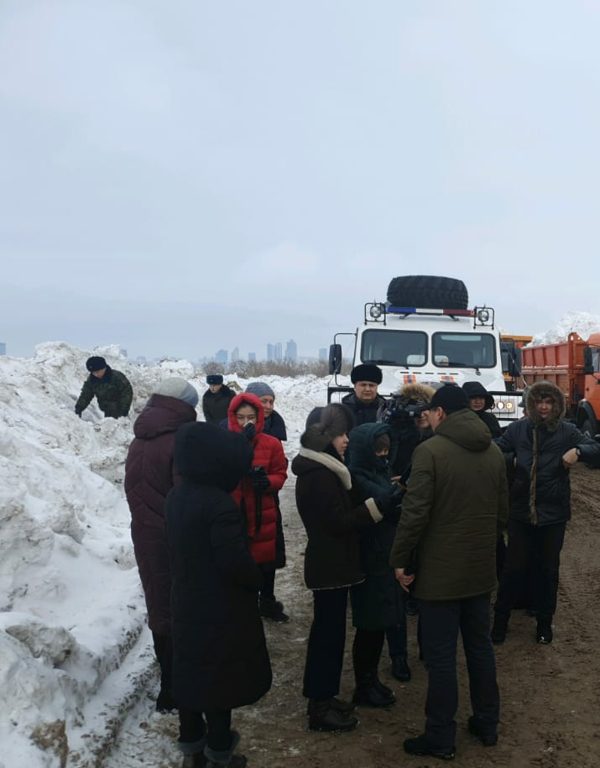
ПРОТИВОПАВОДОК
В связи с наступлением паводкого периода, Аппаратом акима района создана противопаводковая комиссия, готовятся:
- план мероприятий по пропуску весенних паводковых вод;
- графики по вывозу снега и очистке арычно-лотковых сетей.
В эти дни планируется вывоз снега и наледи с территорий мест возможных подтоплений (жилые массивы, школьные и дошкольные учреждения, водоотводные лотки и т.д.).
Определено 13 наиболее подтопляемых участков:
ж/м «Восточнее Ильинки»; Военный городок; ж/м «Уркер»; ш. Коргалжы; ул. № 62; с/о «Западное»;
ж/м «Газмашаппаратура»; ул. Ч. Айтматова на участке от ш. Коргалжын до ул. Е10;
ул. Е10 на участке от ул. Ч. Айтматова до пр. Туран; пр. Туран на участке от ул. Е10 до ул. № 31;
ж/м «Чубары»; канал в районе «Международного Аэропорта г. Нур-Султан»;
район строительства дороги (Юго-западный обход г. Нур-Султана).

Slide 34
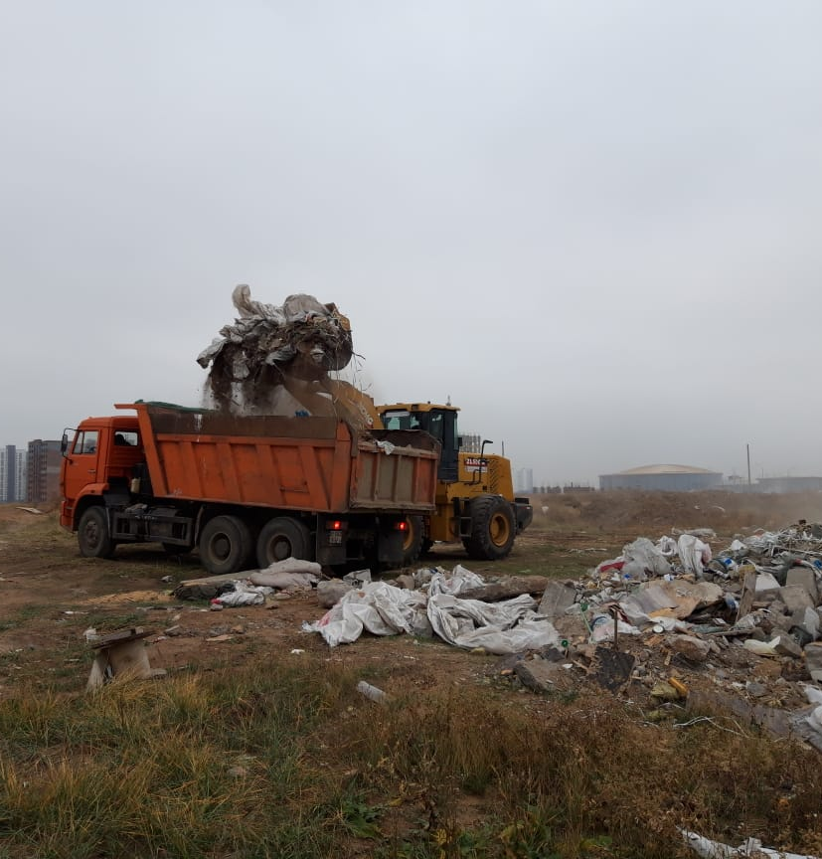
ЛИКВИДАЦИЯ НЕСАНКЦИОНИРОВАННЫХ СВАЛОК
Силами подрядных организаций за 2019 год проведены работы по ликвидации несанкционированных свалок. Всего вывезено
с учетом коммунальных субботников более
30 000 тонн мусора.
30 000 тонн

Slide 35
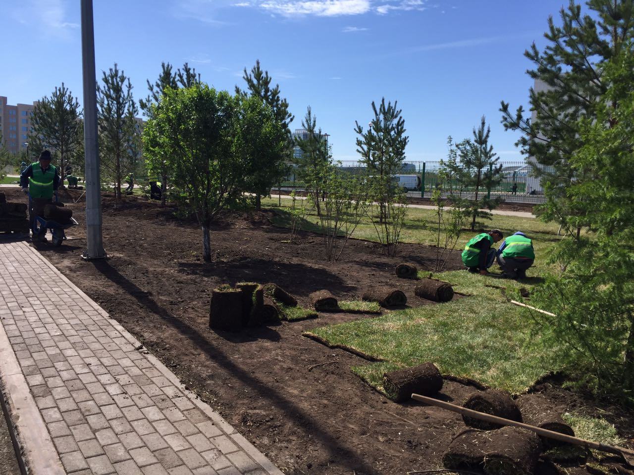
ОЗЕЛЕНЕНИЕ
Общая площадь парков и скверов составляет 2 млн. 59 тыс. кв.м. в 2019 году посажено порядка 25 тыс. деревьев хвойных и лиственных пород,
26 тыс. п.м. живой изгороди,
более 130 тыс. кв.м цветников.
Посадка многолетних цветников
(Управлением регенерации) – посажено 16 642 м2.

Slide 36
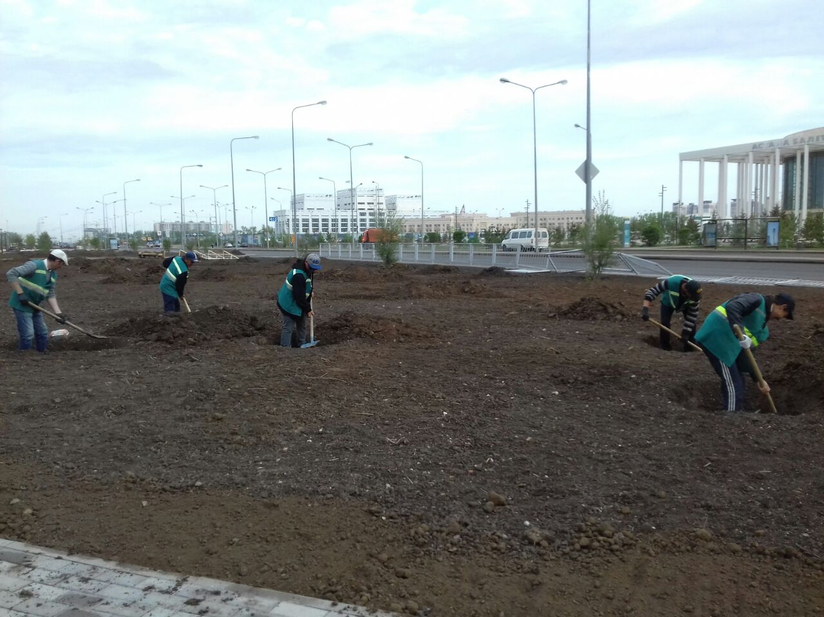
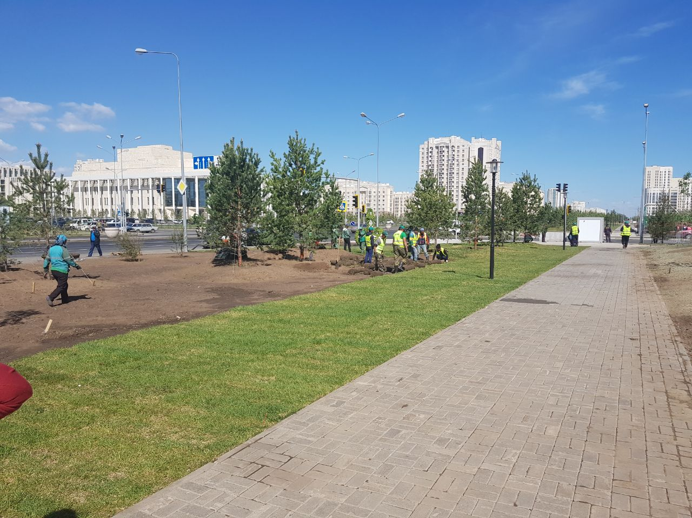
Проспект Улы Дала
До
После

Slide 37
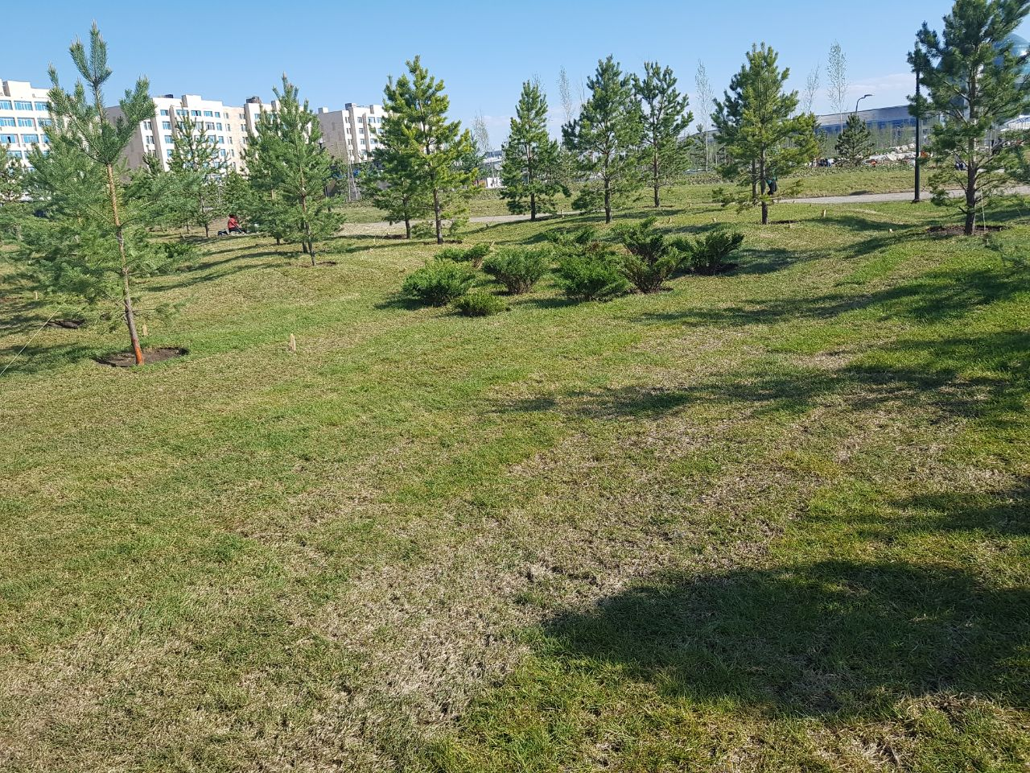
Проспект Улы Дала
До
После

Slide 38
Проспект Кабанбай Батыра
(альпийская горка)

Slide 39
Мечеть «Нур Астана»
(альпийская горка)

Slide 40
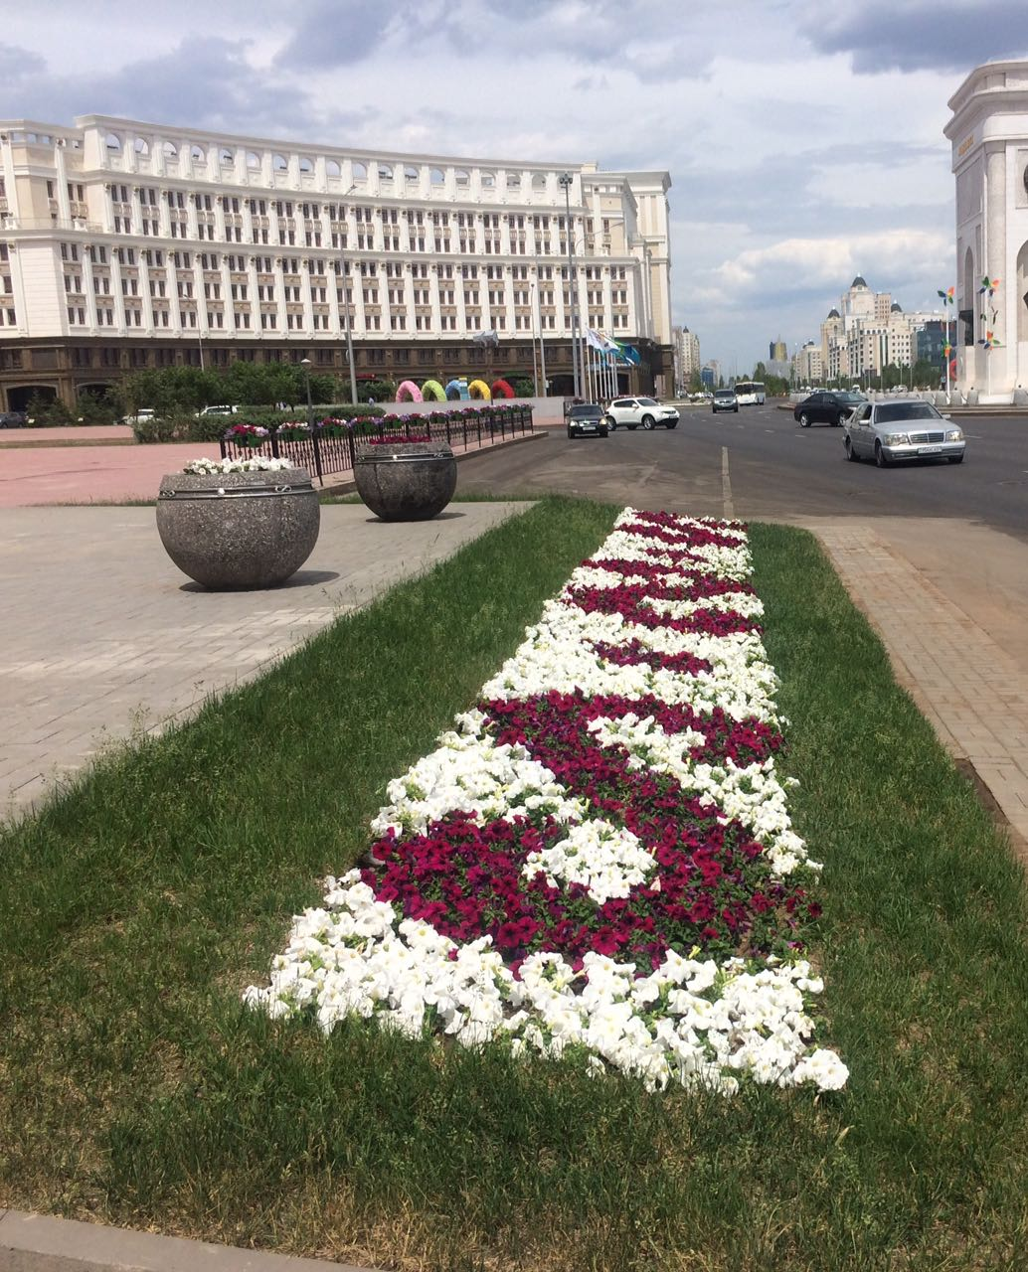
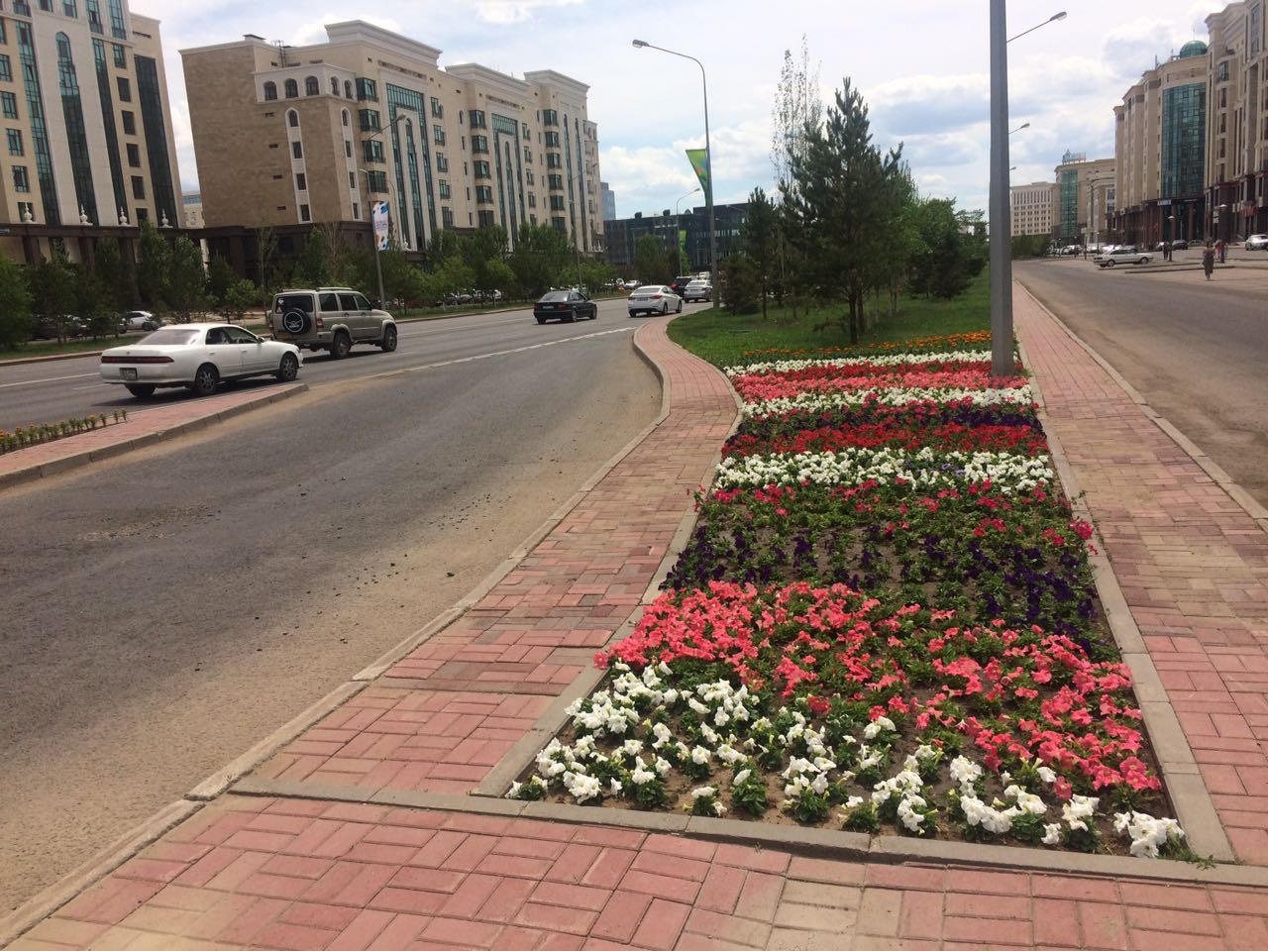
Проспект Мангилик Ел
(цветники)

Slide 41
Улица Достык – Улица Туркестан
(альпийская горка)

Slide 42
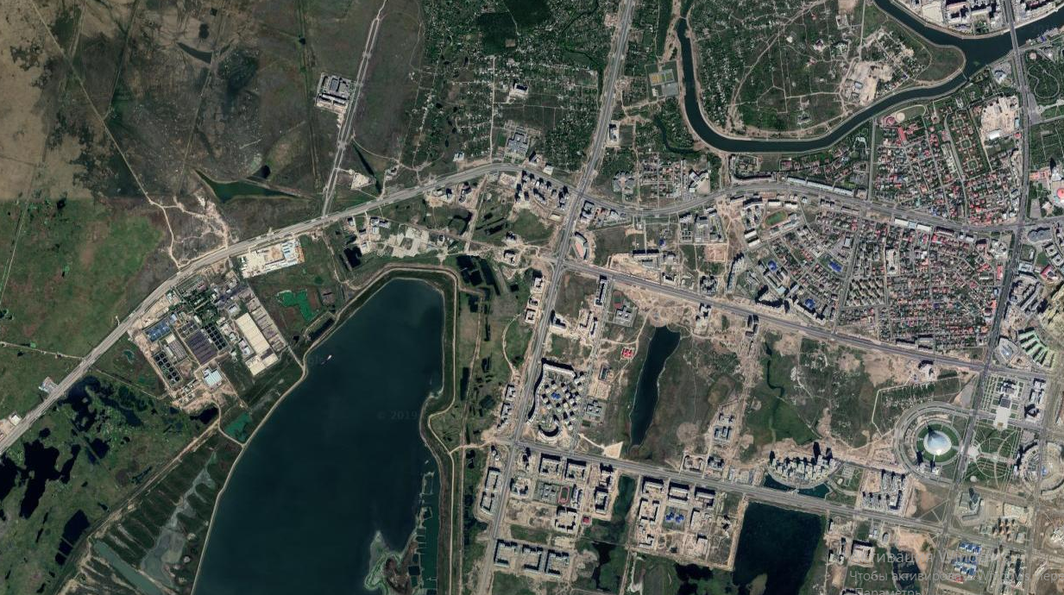
ПЛАН НА 2020 ГОД
Улица Чингиза Айтматова, от улицы Сыганак до шоссе Коргалжын
шоссе Коргалжын
Улица Сыганак

Slide 43
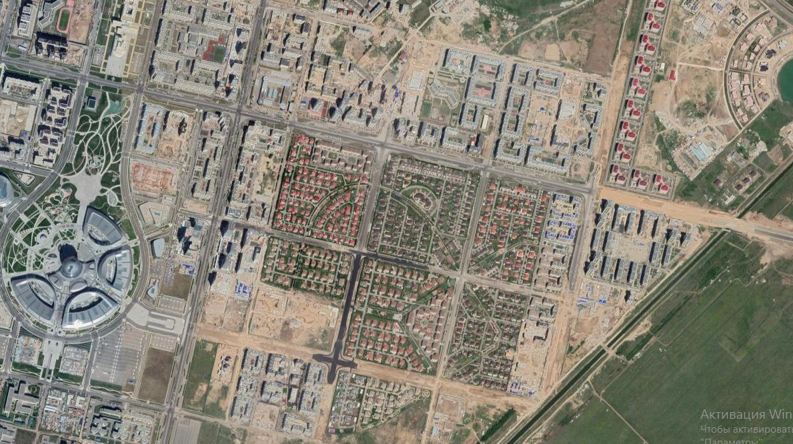
ПЛАН НА 2020 ГОД
Проспект Улы Дала, от проспекта Мангилик Ел
до улицы №38 (левая сторона)
Проспект Улы Дала
Проспект Мангилик Ел

Slide 44
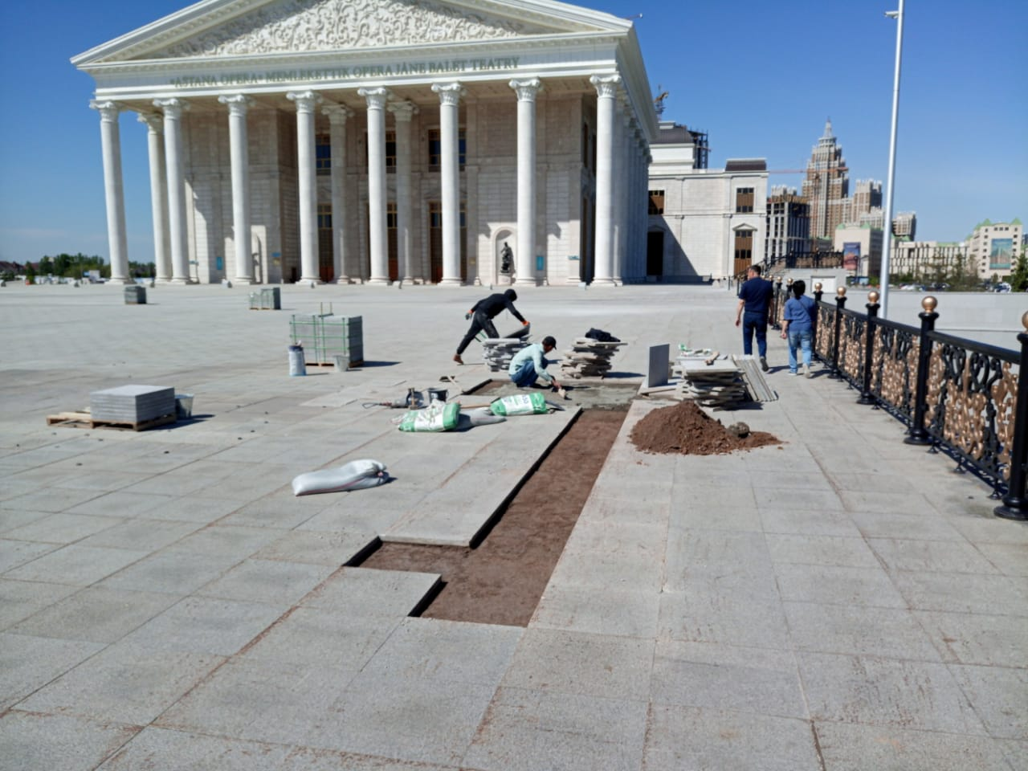
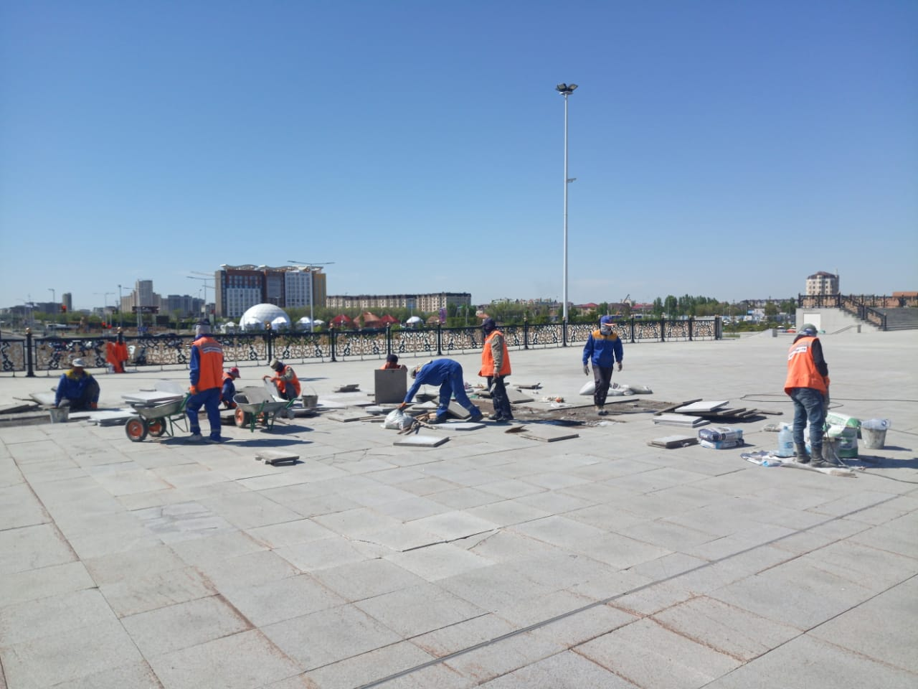
РЕМОНТНО-ВОССТАНОВИТЕЛЬНЫЕ РАБОТЫ
ГТОБ «Астана Опера»

Slide 45
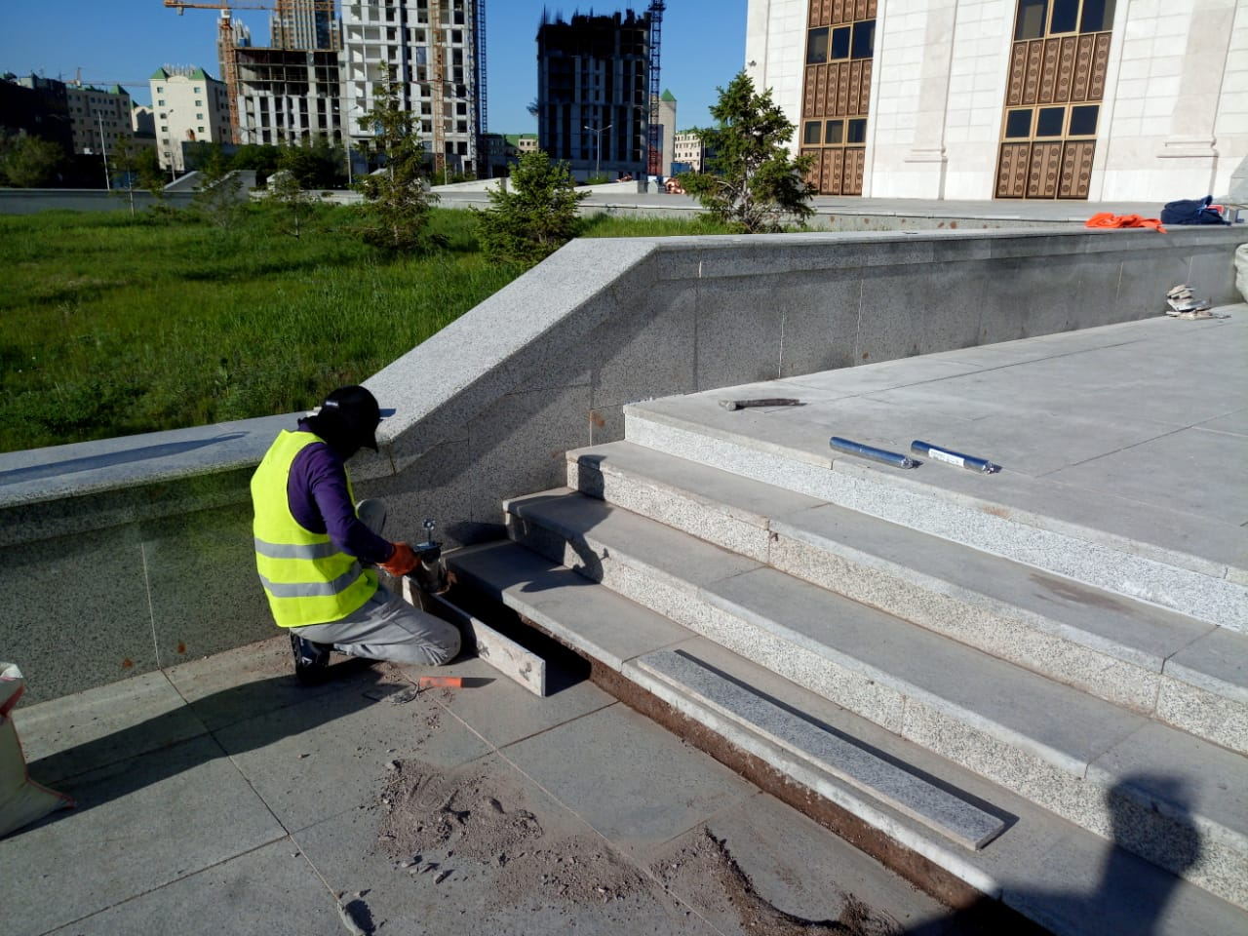
Благоустройство прилегающей территории ГТОБ «Астана Опера» Монтаж гранитных плит

Slide 46
ЭКСПО Монтаж гранитных плит

Slide 47
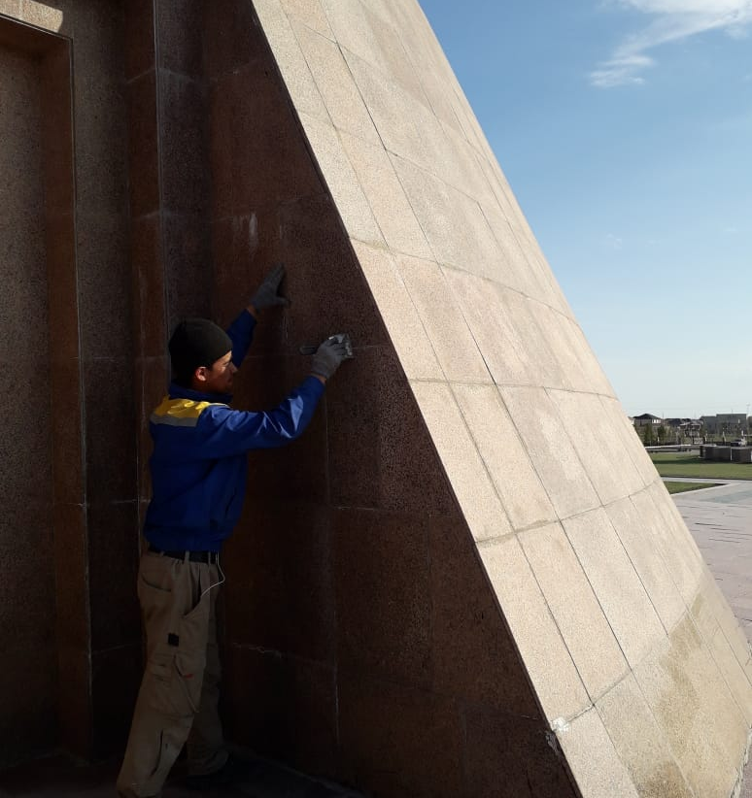
АЛЖИР
Ремонт стеночной стороны фасада
Монтаж гранитных плит

Slide 48
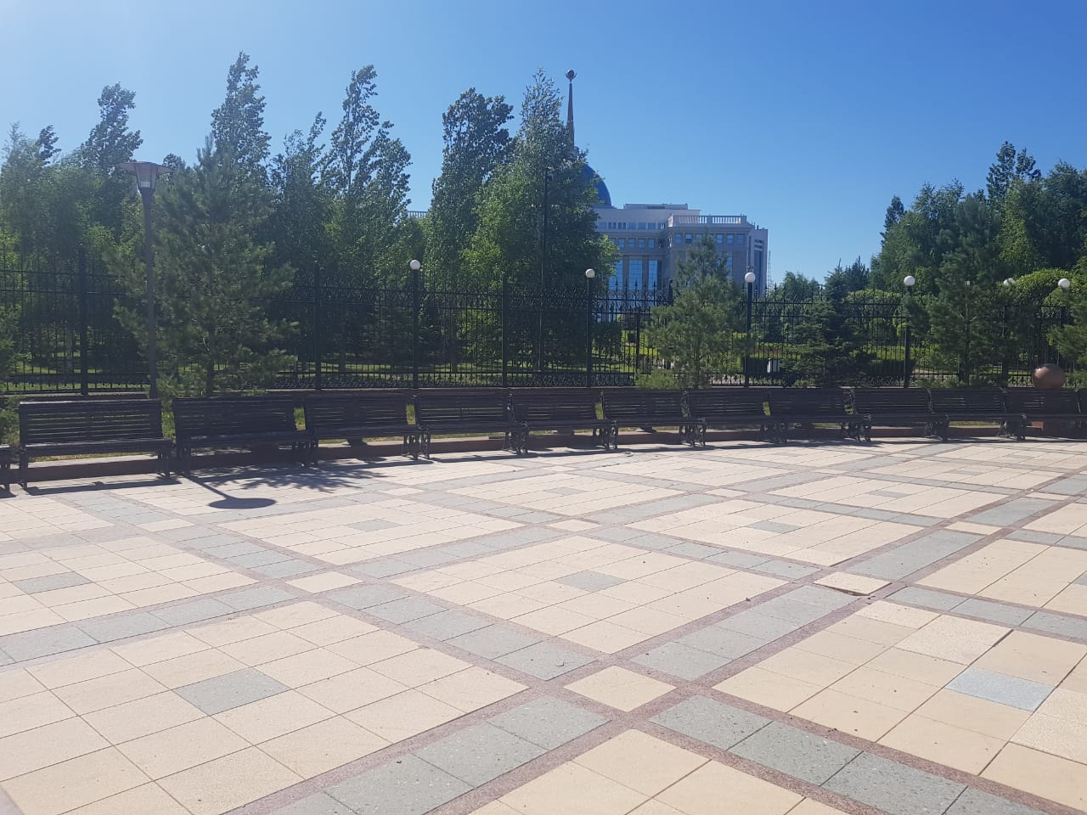
Набережная реки «Есиль» (Замена гранитных плит)
До
После

Slide 49
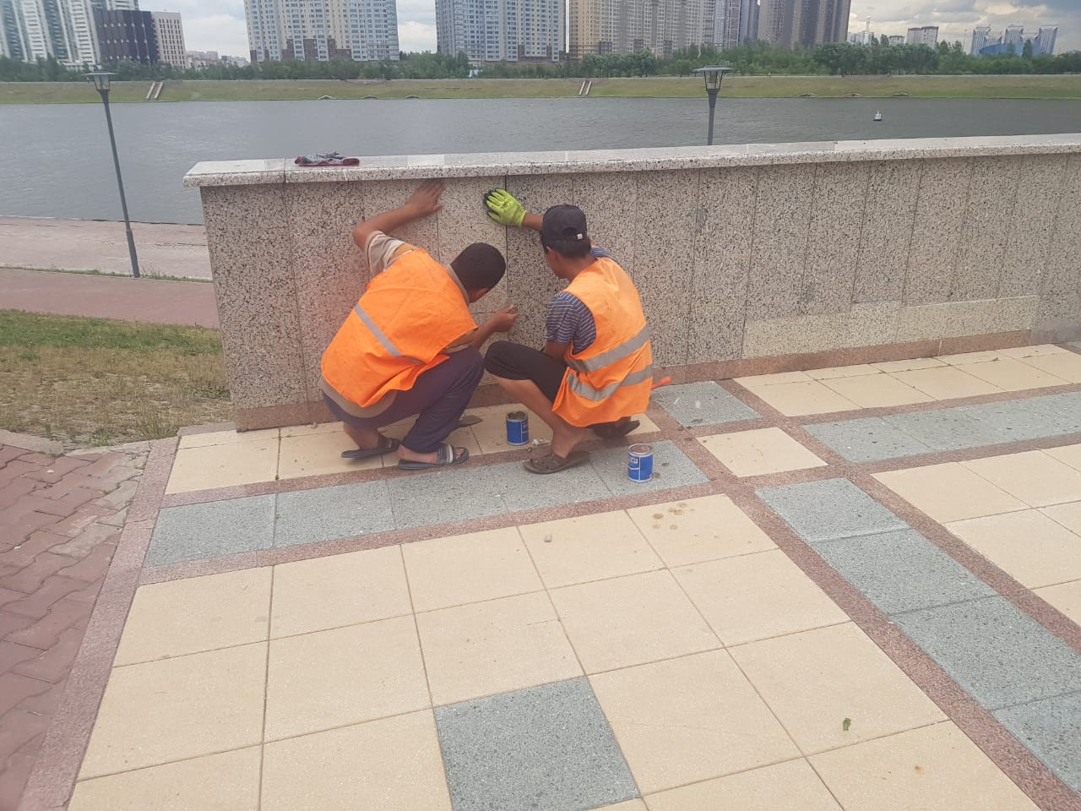
Набережная реки «Есиль»
Ремонт тротуара
Монтаж гранитных плит

Slide 50
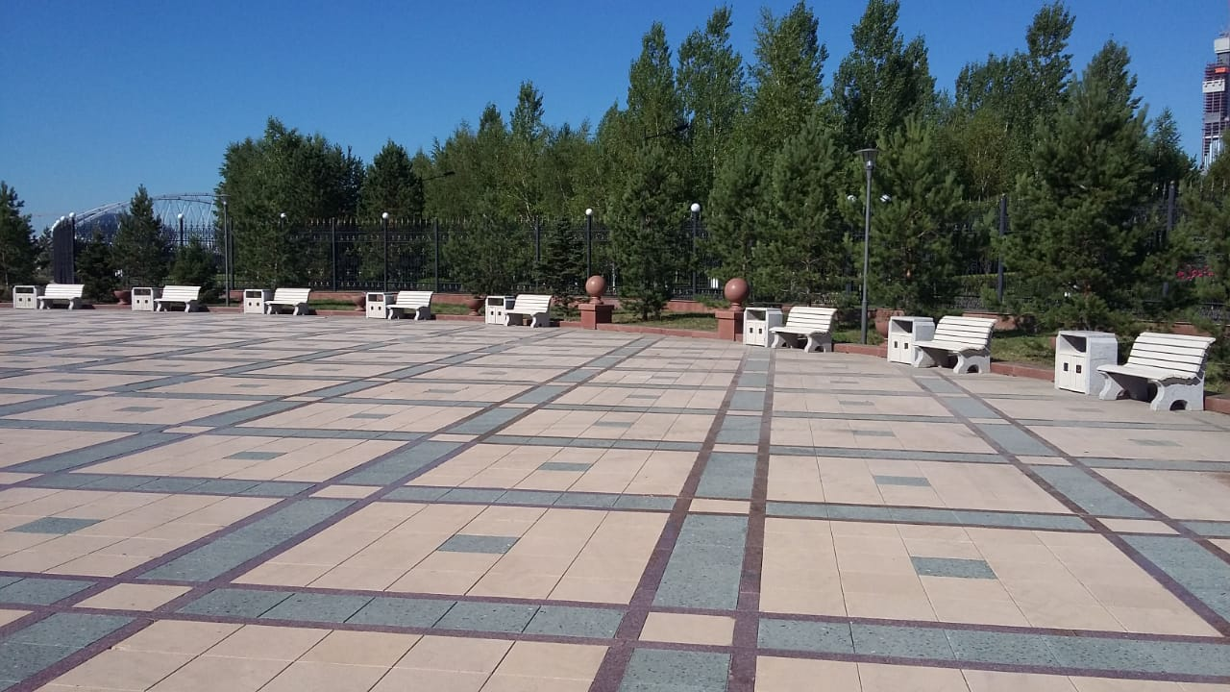
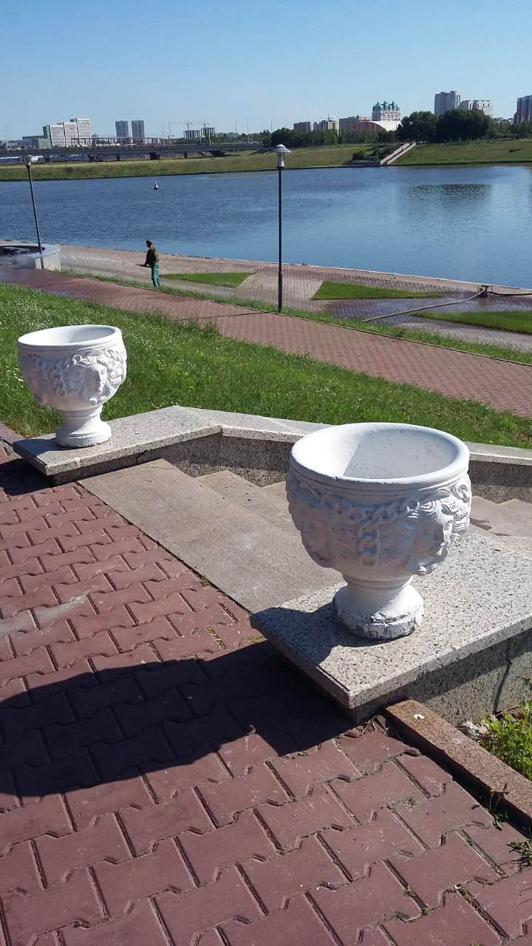
Набережная реки «Есиль»
Замена скамеек
Покраска МАФов

Slide 51
Главный Государственный Флаг РК (сквер)
Замена скамеек
Монтаж гранитных плит

Slide 52
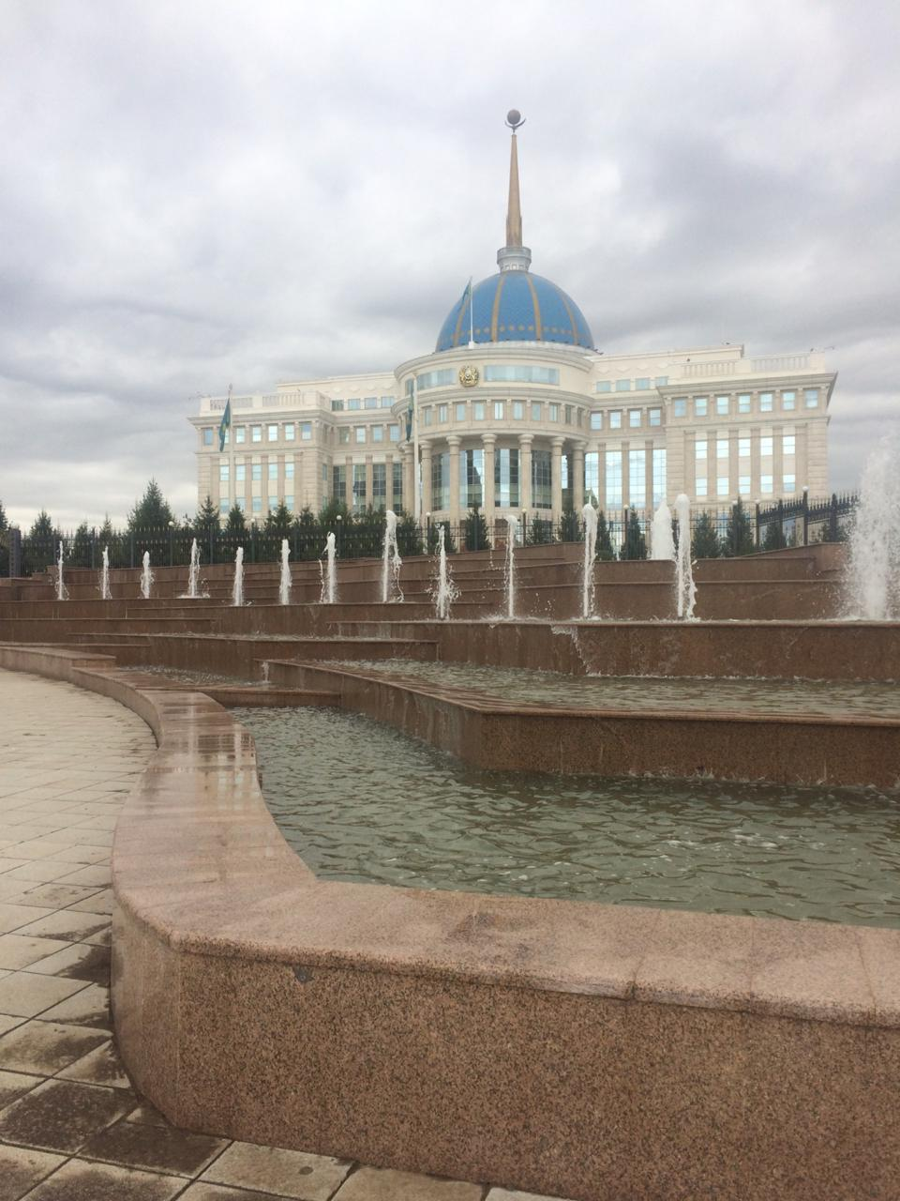
Фонтан перед площадью резиденцией «Ак Орда» Реконструкция фонтана
До
После

Slide 53
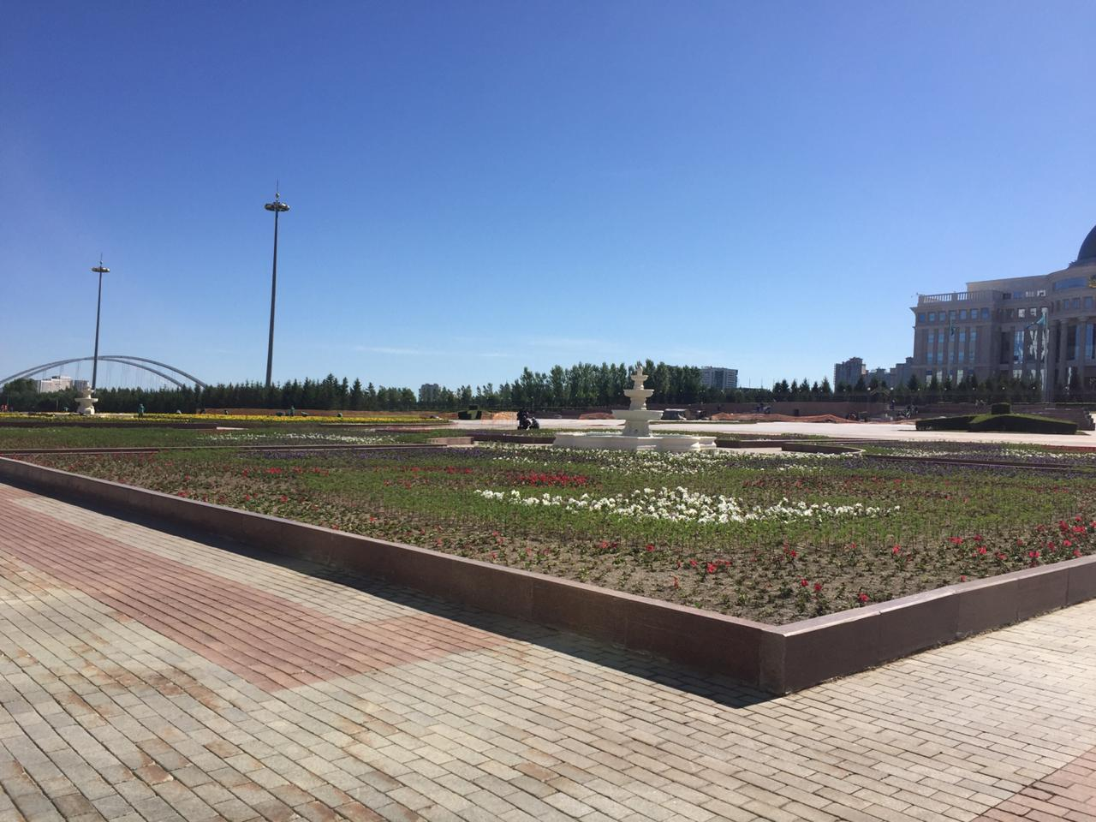
Центральная клумба перед площадью резиденцией «Ак Орда» Монтаж гранитных плит

Slide 54
Пандус дома Правительства РК
Монтаж гранитных плит
Монтаж брусчатого покрытия

Slide 55
Водно-зеленый бульвар
Монтаж гранитных плит
Покраска ограждения

Slide 56
ПЛАН НА 2020 ГОД
Набережная реки Есиль за резиденцией «Ак орда»
от моста М3 до жилого массива «Тельмана».

Slide 57
ПЛАН НА 2020 ГОД
Круглая площадь Казмунайгаз.

Slide 58
ПЛАН НА 2020 ГОД
Международный финансовый центр «Астана» и
прилегающие к нему территории в квадрате
улиц Туркестан, Сауран, 28/1, Акмешит и улица Бухар жырау

Slide 59
ПЛАН НА 2020 ГОД
Парк вдоль реки Есиль расположенный
возле библиотеки Первого Президента.

Slide 60
БЛАГОУСТРОЙСТВО ДВОРОВОЙ ТЕРРИТОРИИ
В районе расположено 399 дворов. Из них 37 требуют благоустройства. В отчетном году благоустроено 7 дворов, установлено - 5 футбольных,
2 стритбольных полей, 1 хоккейный корт,
10 тренажерных площадок, 5 комплектов спортивных тренажеров «Workout» и 129 малых архитектурных форм. В 21-м дворе был произведен ремонт по обращениям жителей.

Slide 61
Проспект Мангилик Ел дом №22
До
После

Slide 62
Проспект Мангилик Ел дом №22
До
После

Slide 63
Улица Е 251 дом №4/5, 4/7
До
После

Slide 64
Улица Е 15 дом №5

Slide 65
Улица Чингиза Айтматова дом №29а

Slide 66
Улица Достык дом №13, 13/1, 13/2

Slide 67
Сквер на пересечении улицы Е 10 – улицы Чингиза Айтматова

Slide 68
Сквер на пересечении улице Е 10 – улице Чингиза Айтматова

Slide 69
ИНКЛЮЗИВНАЯ ПЛОЩАДКА
Проведены работы по обустройству инклюзивной площадки в парке «Астаналык» площадью в 800 м²
(детская площадка для детей с ограниченными возможностями)

Slide 70
Парк «Астаналык»

Slide 71
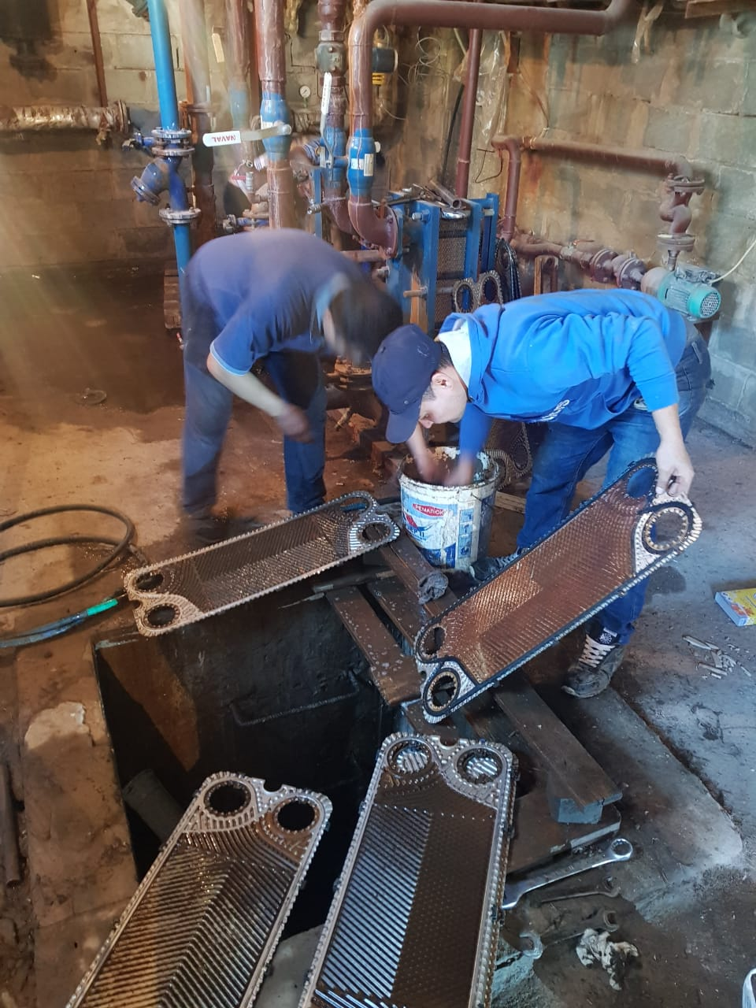
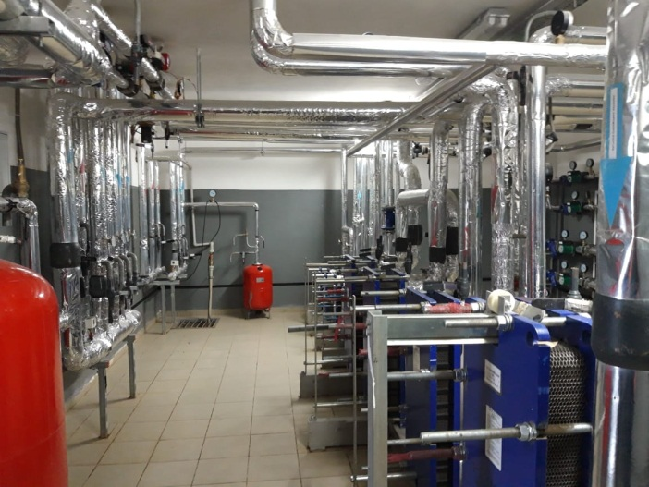
ЖИЛОЙ ФОНД
В районе расположено 607 многоквартирных жилых домов, из них 567 находятся на центральном отоплении, 19 на автономном отоплении, 15 от районной котельной и 6 на печном отоплении (аварийно-ветхое жилье).
Отопительный сезон начался 1 октября 2019 года и проходит в штатном режиме, в случае возникновения проблем, своевременно устраняются аварийные ситуации.
жилых домов
607
на центральном отоплении
567
на автономном отоплении
19
от районной котельной
15
на печном отоплении
6

Slide 72
РАЗВИТИЕ-ДОРОЖНО ТРАНСПОРТНОЙ ИНФРАСТРУКТУРЫ
В текущем году отремонтировано 6 улиц протяженностью 7 км 130 м.
(ул.Бокейхана от ул.Сыганак до ул.Керей, Жанибек хандары – 2,85 км.; ул. Алматы от пр. Кабанбай батыра до пр. Мангилик ел – 1,6 км.; ул. Макатаева от пр. Кабанбай батыра до. ул. Д. Кунаева – 2,85 км.; ул. А. Маргулана от ул. Арай – 400 м.; проед к средней школе на 1 200 мест в районе канала Нура-Есиль – 1 км.; ФОК «Пригородный» - 800 м.).
Всего по району:
Протяжённость дорог – 233.35 км.
Количество улиц – 287
Количество транспортной развязки – 8
Количество автодорожных мостов – 9
Количество пешеходных мостов – 4

Slide 73
ОБЩЕСТВЕННЫЙ ТРАНСПОРТ
В настоящее время по району функционируют 44 маршрута:
28
городских
5
экспрессных
11
пригородных
- городские маршруты № 1А, 7, 10, 12, 15, 17, 18, 19, 21, 28, 29, 32, 35, 36, 37, 40, 44, 46, 47, 50, 51, 52, 53, 54, 56, 60, 61, 70;
- экспресс маршруты № 100, 101, 102, 103, 104;
пригородные маршруты № 300, 301, 302, 303, 305, 308, 309, 312, 313, 314, 320.

Slide 74
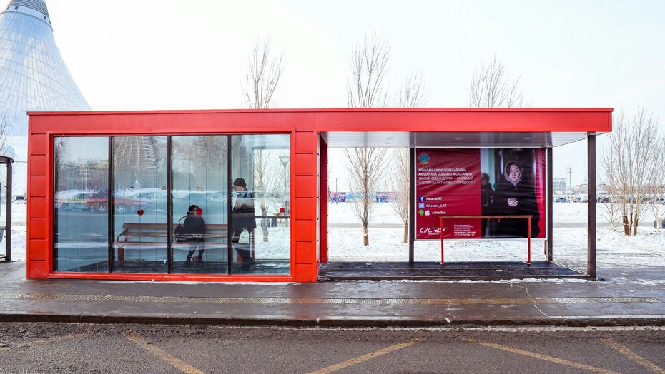
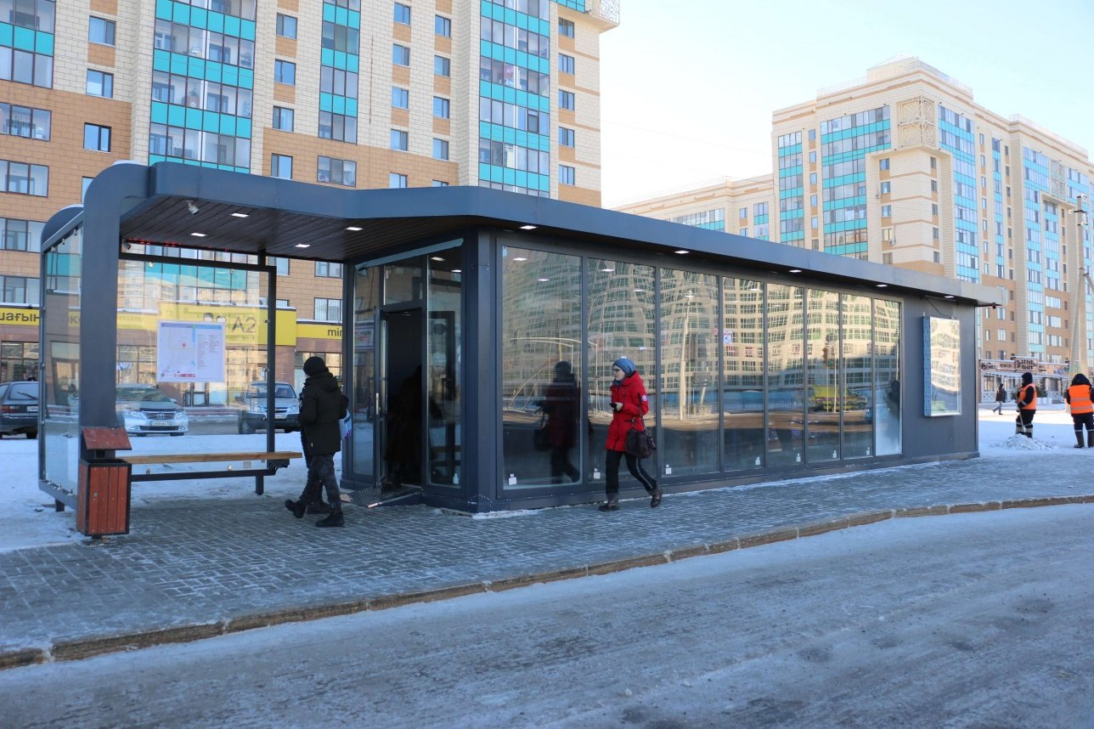
ОСТАНОВОЧНЫЕ КОМПЛЕКСЫ
На сегодняшний день, в районе существует
344 остановочных пункта, из них 290 ед. оснащены ветрозащитными павильонами и 30 ед. остановочными павильонами закрытого типа.
остановочных пункта
344 ед.
ул. Туран
ветрозащитные павильоны
290 ед.
остановочные павильоны закрытого типа
30 ед.
В 2019 году по многочисленным обращениям жителей были установлены 5 закрытых остановочных павильона
(ТРЦ «Mega silk way», Байтерек, ТРЦ «Азия парк»,
ЖК Кулагер и возле ТРЦ «Хан Шатыр»)
В целях экономии бюджетных средств такая работа проводится за счет инвестора. В следующем году инвестором планируется установка 10-ти остановочных павильонов закрытого типа (теплые).
ЖК «Кулагер»- 1,

Slide 75
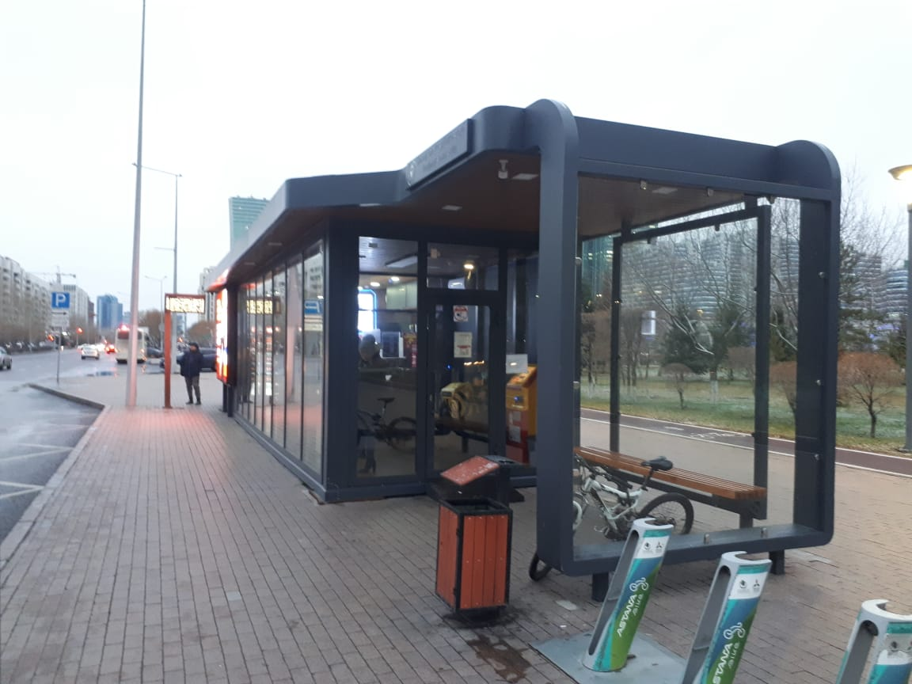
ОСТАНОВОЧНЫЙ ПАВИЛЬОН
Улица Достык

Slide 76
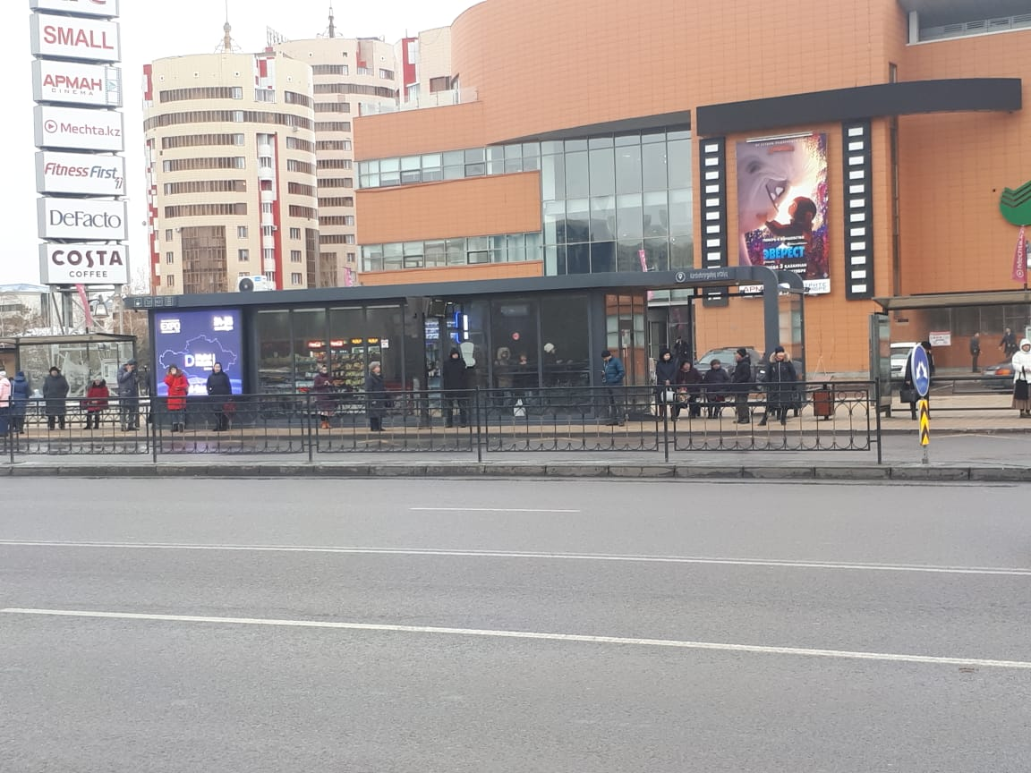
ОСТАНОВОЧНЫЙ ПАВИЛЬОН
Проспект Кабанбай Батыра (ТРЦ «Азия Парк»)

Slide 77
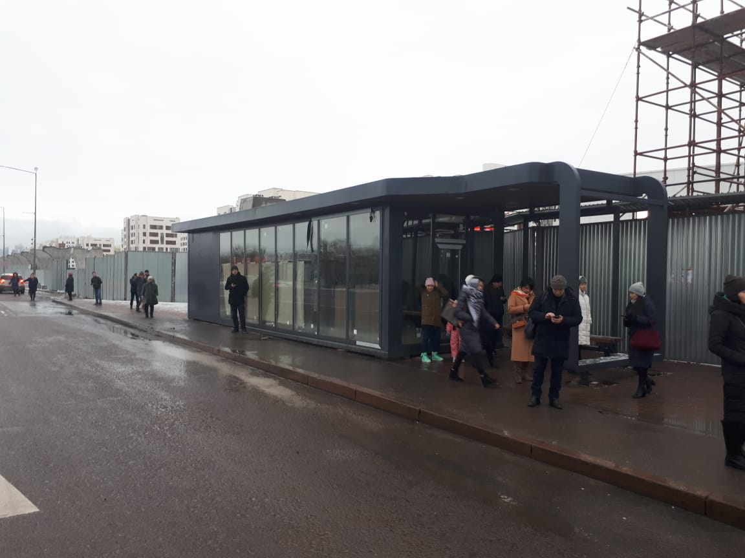
ОСТАНОВОЧНЫЙ ПАВИЛЬОН
Проспект Кабанбай Батыра (ТРЦ «Mega silk way»)

Slide 78
ЖИЛОЙ МАССИВ «ЗАРЕЧНЫЙ»
площадь – 67 га.,
численность населения – 6980 человек, многоэтажных домов – 15,
домов частного сектора более – 580,
объектов образования – 2.
Жилой массив «Заречный»
Жилой массив «Тельмана»
ЖИЛОЙ МАССИВ «ТЕЛЬМАНА»
площадь – 140 га.,
численность населения – 2350 человек,
многоэтажных домов – 1,
домов частного сектора более – 412.

Slide 79
Ветрозащитный павильон по улице Мугалжар
До
После

